Slide 1
Riadenie prístupu
Doc. Ing. Ladislav Hudec, CSc.

Slide 2
Úvod
Cieľom tejto témy prednášky je:
Vysvetliť ako riadenie prístupu zapadá do širšieho kontextu, ktorý zahrňuje autentizáciu, autorizáciu a audit.
Definovať hlavné kategórie politík riadenia prístupu.
Rozlišovať medzi subjektmi, objektmi a prístupovými právami.
Opísať model riadenia prístupu k súborom UNIX.
Diskutovať o základných koncepciách riadenia prístupu založeného na rolách RBAC.
Sumarizovať model RBAC.
Diskutovať o základných koncepciách riadenia prístupu založeného na atribútoch.
Vysvetliť model manažmentu identity, dokladu (poverenia) a prístupu.
Porozumieť koncepcii federácie identity a jej vzťahu k rámcu dôvery.

Slide 3
Úvod do riadenia prístupu
Na riadenie prístupu sa môžeme dívať ako na centrálny prvok počítačovej bezpečnosti. Základným cieľom počítačovej bezpečnosti je zabrániť neoprávneným používateľom získať prístup k zdrojom, zabrániť oprávneným používateľom pristúpiť k zdrojom neoprávneným spôsobom a umožniť oprávneným používateľom pristúpiť k zdrojom oprávneným spôsobom.
Túto tému začneme prehľadom niektorých dôležitých pojmov. Ďalej sa pozrieme na tri široko používané techniky na implementáciu politík riadenia prístupu. Potom sa obrátime na širšiu perspektívu celkového manažmentu riadenia prístupu pomocou identity, dokladov (poverení) a atribútov. Nakoniec sa uvedie koncepcia rámca dôvery.
Na porozumeniu rozsahu riadenia prístupu sú užitočné dve definície.
1. Dokument NISTIR 7298 (Slovník kľúčových pojmov v informačnej bezpečnosti, máj 2013) definuje riadenie prístupu ako proces udeľovania alebo zamietnutia špecifických žiadostí na: (1) získavanie a využívanie informácií a súvisiacich služieb spracovania informácií; a (2) vstup do špecifických fyzických zariadení.
2. Dokument RFC 4949, Slovník Internetovej bezpečnosti, definuje riadenie prístupu ako proces, pomocou ktorého je používanie systémových zdrojov regulované v súlade s bezpečnostnou politikou a je povolené iba autorizovaným entitám (používatelia, programy, procesy alebo iné systémy) podľa tejto politiky.

Slide 4
Úvod do riadenia prístupu
Dokument NIST SP 800-171 (Ochrana riadených neklasifikovaných informácií v non-federálnych informačných systémoch a organizáciách, december 2016) poskytuje užitočný zoznam bezpečnostných požiadaviek (základných a odvodených) na služby riadenia prístupu:
Základné bezpečnostné požiadavky:
Obmedziť prístup do informačného systému iba na oprávnené osoby, procesy vykonávajúce sa v mene oprávnených používateľov alebo zariadení (vrátane ďalších informačných systémov).
Obmedziť prístup do informačnému systému iba na typy transakcií a funkcií, ktoré je dovolené oprávneným osobám vykonávať.
Odvodené bezpečnostné požiadavky:
Riadiť tok riadených neklasifikovaných informácií v súlade so schváleným oprávnením.
Oddeliť povinností jednotlivcov na redukovanie rizika škodlivých aktivít bez kolúzie.
Aplikovať princíp najnižších privilégií vrátane špecifických bezpečnostných funkcií a privilegovaných kont.
Použiť neprivilegované kontá alebo roly v prípade prístupu k nie bezpečnostným funkciám.
Zabrániť neprivilegovaným používateľom vykonávať privilegované funkcie a auditovať vykonávanie takýchto funkcií.

Slide 5
Úvod do riadenia prístupu
Obmedziť neúspešné pokusy o prihlásenie.
Zabezpečiť upozornenie o bezpečnosti a privátnosti v súlade s príslušnými pravidlami riadených neklasifikovaných informácií.
Použiť uzamknutie relácie a indiferentný šetrič displeja na zabránenie prístupu a prezerania údajov počas doby nečinnosti.
Ukončiť (automaticky) reláciu používateľa po stanovenej podmienke.
Monitorovať a riadiť relácie vzdialeného prístupu.
Použiť kryptografické mechanizmy na ochranu dôvernosti relácií vzdialeného prístupu.
Viesť vzdialený prístup cez spravované body riadenia prístupu.
Autorizovať vzdialené vykonávanie privilegovaných príkazov a vzdialený prístup k bezpečnostne relevantným informáciám.
Autorizovať bezdrôtový prístup pred udelením súhlasu na takéto pripojenie.
Chrániť bezdrôtový prístup prostredníctvom autentizácie a šifrovania.
Riadiť spojenie mobilných zariadení.
Zašifrovať riadené neklasifikované informácie na mobilných zariadeniach.
Verifikovať a riadiť/obmedziť spojenia na a použitie externých informačných systémov.
Obmedziť použitie prenosných pamäťových zariadení organizácie na externých informačných systémoch.

Slide 6
Úvod do riadenia prístupu
Riadiť rozmiestnenie alebo spracovanie riadených neklasifikovaných informácií na verejne dostupných informačných systémoch.

Slide 7
Princípy riadenia prístupu
V širšom zmysle sa celá počítačová bezpečnosť zaoberá riadením prístupu. Dokument RFC 4949 v skutočnosti definuje počítačovú bezpečnosť takto: opatrenia, ktoré implementujú a zaisťujú bezpečnostné služby v počítačovom systéme, najmä tie, ktoré zaisťujú službu riadenia prístupu. Táto téma sa zaoberá užším a konkrétnejším konceptom riadenia prístupu: Riadenie prístupu implementuje bezpečnostnú politiku, ktorá určuje, kto alebo čo (napr. v prípade procesu) môže mať prístup ku každému špecifickému zdroju systému a typ prístupu, ktorý je povolený v každom prístupe.
Kontext riadenia prístupu.
Obrázok na nasledujúcom slajde ukazuje širší kontext riadenia prístupu. Okrem riadenia prístupu tento kontext zahrňuje nasledujúce entity a funkcie:
Autentizácia: Overenie platnosti dokladov (poverení) používateľa alebo inej systémovej entity.
Autorizácia: Poskytnutie práva alebo povolenia systémovej entite na prístup k systémovému zdroju. Táto funkcia určuje, kto je pre daný účel dôveryhodný.
Audit: Nezávislé posúdenie a preskúmanie systémových záznamov a aktivít s cieľom overiť primeranosť systémových opatrení na zabezpečenie súladu so zavedenými politikami a prevádzkovými postupmi, odhaľovať porušenia bezpečnosti a odporučiť akékoľvek indikované zmeny v riadení, politike a postupov.

Slide 8
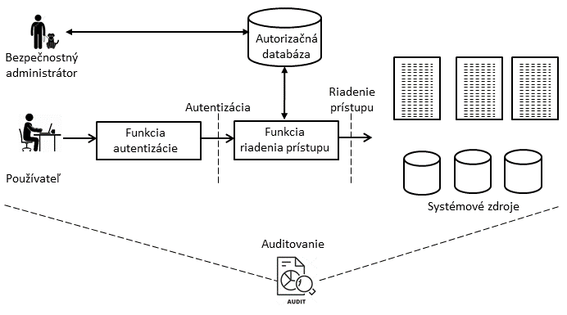
Princípy riadenia prístupu
Vzťah medzi riadením prístupu a ostatnými bezpečnostnými funkciami

Slide 9
Princípy riadenia prístupu
Mechanizmus riadenia prístupu robí sprostredkovateľa medzi používateľom (alebo procesom vykonávaným v mene používateľa) a systémovými zdrojmi, ako sú aplikácie, operačné systémy, bezpečnostné brány, smerovače, súbory a databázy. Systém musí najprv autentizovať entitu žiadajúcu prístup. Autentizačná funkcia typicky určuje, či je používateľovi dovolené vôbec pristupovať k systému. Potom funkcia riadenia prístupu určuje, či je povolený tomuto používateľovi špecifický požadovaný prístup. Bezpečnostný administrátor udržiava autorizačnú databázu, ktorá špecifikuje, aký typ prístupu ku ktorému zdroju je pre tohto používateľa povolený. Funkcia riadenia prístupu konzultuje s touto databázou, či má udeliť prístup. Auditná funkcia monitoruje a uchováva záznamy o prístupoch používateľov k systémovým zdrojom.
V jednoduchom modeli na predchádzajúcom slajde je funkcia riadenia prístupu zobrazená ako jeden logický modul. V praxi môže niekoľko komponentov zdielať funkciu riadenia prístupu. Všetky operačné systémy majú aspoň základný a v mnohých prípadoch pomerne robustný komponent na riadenie prístupu. Dodatkové bezpečnostné balíky môžu doplňovať natívne možnosti riadenia prístupu operačného systému. Konkrétne aplikácie alebo nástroje, ako napríklad systém riadenia databázy, obsahujú aj funkcie riadenia prístupu. Externé zariadenia, ako sú bezpečnostné brány, môžu tiež poskytovať služby riadenia prístupu.

Slide 10
Princípy riadenia prístupu
Politiky riadenia prístupu.
Politika riadenia prístupu, ktorá môže byť vyjadrená v autorizačnej databáze, určuje aké typy prístupu sú povolené za akých okolností a komu. Politiky riadenia prístupu sú spravidla zoskupené do nasledujúcich kategórií:
Voliteľné riadenie prístupu DAC (Discretionary Access Control): Riadi prístup na základe identity žiadateľa a prístupových pravidiel (autorizácií), ktoré udávajú čo je žiadateľom povolené. Táto politika sa označuje ako voliteľná, pretože jedna entita môže mať také prístupové práva, že na základe vlastného rozhodnutia, môže povoliť inej entite prístup k určitému zdroju.
Povinné riadenie prístupu MAC (Mandatory Access Control): Riadi prístup na základe porovnávania bezpečnostných návestí (ktoré označujú, aké sú citlivé alebo kritické systémové zdroje) s bezpečnostnými previerkami (ktoré označujú systémové entity s oprávnením na prístup k určitým zdrojom). Táto politika sa nazýva povinná, pretože entita, ktorá má previerku (clearance) na prístup k zdroju, nemôže len na základe vlastného rozhodnutia umožniť inej entite prístup k tomuto zdroju.
Riadenie prístupu na základe rolí RBAC (Role-Based Access Control): Riadi prístup na základe rolí, ktoré používatelia majú v rámci systému, a pravidiel, ktoré udávajú, aké prístupy sú povolené používateľom v daných rolách.

Slide 11
Princípy riadenia prístupu
Riadenie prístupu na základe atribútu ABAC (Attribute-Based Access Control): Riadi prístup na základe atribútov používateľa, pristupovaného zdroja a aktuálnych podmienok prostredia.
Politika DAC je tradičnou metódou implementáciou riadenia prístupu a budeme ju skúmať v nasledujúcich častiach. Politika MAC je koncepcia, ktorá sa vyvinula z požiadaviek na bezpečnosť vojenských informácií a je najlepšie zahrnutá v kontexte dôveryhodných systémov. Politiky RBAC a ABAC sa stávajú populárnejšími a budeme ich skúmať v nasledujúcich častiach.
Tieto štyri politiky sa navzájom nevylučujú. Mechanizmus riadenia prístupu môže využívať dve alebo dokonca všetky tri tieto politiky na pokrytie rôznych tried systémových zdrojov.

Slide 12
Subjekty, objekty a prístupové práva
Základné prvky riadenia prístupu sú: subjekt, objekt a prístupové právo. Subjekt je entita schopná pristupovať k objektom. Vo všeobecnosti pojem subjekt sa rovná pojmu proces. Každý používateľ alebo aplikácia skutočne získa prístup k objektu prostredníctvom procesu, ktorý zastupuje daného používateľa alebo aplikáciu. Proces preberá atribúty používateľa ako sú prístupové práva.
Subjekt je typicky zodpovedný za ním iniciované akcie a auditný záznam sa môže použiť na zaznamenávanie bezpečnostne releventných akcií vykonávaných na objekte týmto subjektom.
Základné systémy riadenia prístupu zvyčajne definujú tri triedy subjektov s rôznymi prístupovými právami pre každú triedu:
Vlastník: Môže to byť tvorca zdroja, napríklad súboru. V prípade systémových zdrojov môže vlastníctvo patriť administrátorovi systému. Pre zdroje projektu môže byť vlastníctvo pridelené administrátorovi alebo vedúcemu projektu.
Skupina: Okrem privilégií pridelených vlastníkovi môžu byť udelené prístupové práva aj vymenovanej skupine používateľov. Členstvo v skupine postačuje na výkon týchto prístupových práv. Vo väčšine schém môže používateľ patriť do viacerých skupín.
Svet (ostatní): Najmenší rozsah prístupu sa poskytuje používateľom, ktorí majú prístup k systému, ale nie sú zahrnutí do kategórie vlastníka a skupiny pre tento zdroj.

Slide 13
Subjekty, objekty a prístupové práva
Objekt je zdroj, ku ktorému je riadený prístup. Vo všeobecnosti je objektom entita, ktorá obsahuje a/alebo prijíma informácií. Príklady zahrňujú záznamy, bloky, stránky, segmenty, súbory, časti súborov, adresáre, adresárové stromy, poštové schránky, správy a programy. Niektoré systémy riadenia prístupu zahrňujú aj bity, bajty, slová, procesory, komunikačné porty, hodiny a sieťové uzly.
Počet a typy objektov, ktoré majú byť chránené systémom riadenia prístupu, závisia od prostredia, v ktorom riadenie prístupu funguje, a od požadovaného kompromisu medzi bezpečnosťou na jednej strane a zložitosťou, záťažou spracovania a jednoduchosťou použitia na strane druhej.

Slide 14
Subjekty, objekty a prístupové práva
Prístupové právo opisuje spôsob prístupu subjektu k objektu. Prístupové práva by mohli zahrňovať nasledujúce:
Čítať: Používateľ si môže zobraziť informácie uložené v systémovom zdroji (napr. súbor, vybrané záznamy v súbore, vybrané polia v zázname alebo nejakú kombináciu). Prístup čítať zahrňuje možnosť kopírovať alebo tlačiť.
Zapísať: Používateľ môže pridávať, modifikovať alebo vymazať údaje v systémových zdrojoch (napr. súbory, záznamy, programy). Prístup zapísať obsahuje prístup čítať.
Vykonať: Používateľ môže vykonať špecifikované programy.
Vymazať: Používateľ môže vymazať určité systémové prostriedky, ako sú súbory alebo záznamy.
Vytvoriť: Používateľ môže vytvárať nové súbory, záznamy alebo polia.
Prehľadať: Používateľ môže urobiť zoznam súborov v adresári alebo inak prehľadávať v adresári.

Slide 15
Voliteľné riadenie prístupu
Ako už bolo uvedené, voliteľná schéma riadenia prístupu je taká, v ktorej jedna entita môže mať také prístupové práva, že na základe vlastného rozhodnutia, môže povoliť inej entite prístup k určitému zdroju. Všeobecný prístup DAC, ktorý realizuje operačný systém alebo systém správy databáz, je založený na prístupovej matici. Koncept prístupovej matrice bol formulovaný Lampsonom a následne upresnený Grahamom a Denningom a Harrisonom.
Jedna dimenzia matice sa skladá z identifikovaných subjektov, ktoré sa môžu pokúsiť o údajový prístup ku zdrojom. Typicky bude tento zoznam pozostávať z jednotlivých používateľov alebo skupín používateľov, hoci prístup by mohol byť riadený pre terminály, sieťové zariadenia, uzly alebo aplikácie namiesto alebo navyše pre používateľov. Druhá dimenzia uvádza zoznam objektov, ku ktorým sa dá pristupovať. Pri najväčšej miere detailov môžu byť objektmi jednotlivé údajové polia. Objektmi v matici môžu byť aj agregované zoskupenia ako napríklad záznamy, súbory alebo dokonca celá databáza. Každá položka v matici označuje prístupové práva konkrétneho subjektu ku konkrétnemu objektu.
Obrázok na nasledujúcom slajde predstavuje jednoduchý príklad prístupovej matice. Používateľ A teda vlastní (označenie práva V) súbory 1 a 3 a má prístupové práva čítať (označenie práva Č) a zapísať (označenie práva Z) k týmto súborom. Používateľ B má prístupové práva čítať k súboru 1 atď.

Slide 16
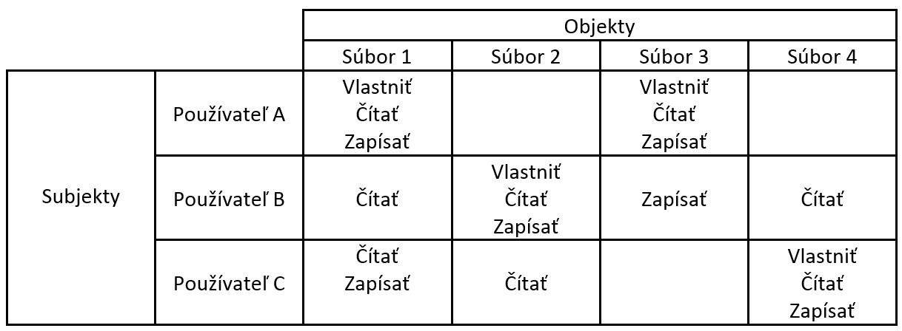
Voliteľné riadenie prístupu
Príklad štruktúr riadenia prístupu – prístupová matica.

Slide 17
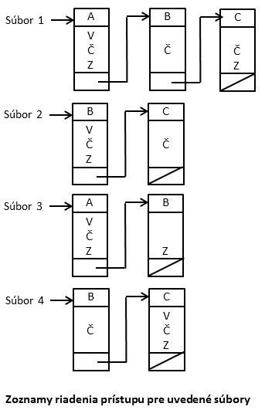
Voliteľné riadenie prístupu
V praxi je prístupová matica zvyčajne riedka a je implementovaná dekompozíciou jedným z dvoch spôsobov. Matica môže byť dekomponovaná podľa stĺpcov, čím sa získajú zoznamy riadenia prístupu ACL (Access Control List); pozri vedľajší obrázok. Pre každý objekt zoznam ACL uvádza používateľov a ich povolené prístupové práva. Zoznam ACL môže obsahovať predvolenú alebo verejnú položku. To umožňuje používateľom, ktorí nie sú explicitne uvedení ako používatelia so špeciálnymi právami, aby mali predvolený súbor práv. Predvolený súbor práv by mal vždy rešpektovať pravidlo najmenších privilégií alebo prístup iba čítať, podľa toho čo je aplikovateľné. Prvky zoznamu môžu zahrňovať jednotlivých používateľov ako aj skupiny používateľov.

Slide 18
Voliteľné riadenie prístupu
Keď je potrebné určiť, ktoré subjekty majú prístupové práva k určitému zdroju, vhodný je ACL, pretože každý ACL poskytuje informácie pre daný zdroj. Táto údajová štruktúra však nie je vhodná na určenie prístupových práv, ktoré sú dostupné konkrétnemu používateľovi.
Dekompozícia prístupovej matice podľa riadkov poskytuje lístky spôsobilosti (capability tickets) (obrázok na nasledujúcom slajde). Lístok spôsobilosti špecifikuje pre konkrétneho používateľa autorizované objekty a operácie. Každý používateľ má niekoľko lístkov a môže byť oprávnený požičať alebo dať ich iným. Pretože lístky môžu byť rozptýlené po celom systéme, predstavujú väčší bezpečnostný problém ako zoznamy riadenia prístupu ACL. Integrita lístka musí byť chránená a garantovaná (zvyčajne operačným systémom). Lístok musí byť najmä zabezpečený proti sfalšovaniu. Jedným zo spôsobov ako to dosiahnuť je, aby operačný systém držal všetky lístky v mene používateľov. Tieto lístky by sa museli držať v oblasti pamäte, ktorá je pre používateľov neprístupná. Ďalšou alternatívou je zahrnutie nesfalšovateľného tokenu do spôsobilosti. Môže to byť veľké náhodné heslo alebo kryptografický autentizačný kód správy. Táto hodnota sa overuje príslušným zdrojom vždy, keď sa požaduje prístup. Táto forma lístka spôsobilosti je vhodná na použitie v distribuovanom prostredí, keď nie je možné zaručiť bezpečnosť jeho obsahu.
Vhodné a nevyhovujúce aspekty lístkov spôsobilosti sú opakom tých pre ACL. Je ľahké určiť množinu prístupových práv, ktoré má daný používateľ, ale je ťažšie určiť zoznam používateľov so špecifickými prístupovými právami pre konkrétny zdroj.

Slide 19
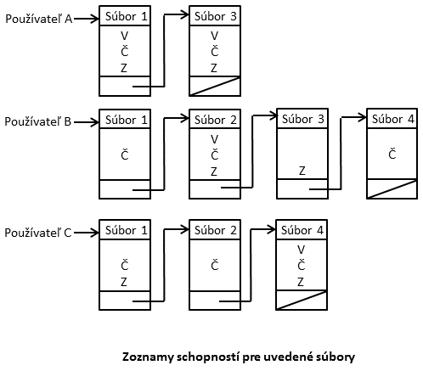
Voliteľné riadenie prístupu

Slide 20
Voliteľné riadenie prístupu
Bola navrhnutá údajová štruktúra, ktorá nie je riedka ako prístupová matica, ale je pohodlnejšia ako zoznamy ACL alebo zoznamu schopností (pozri tabuľku na nasledujúcom slajde). Autorizačná tabuľka obsahuje jeden riadok pre jedno prístupové právo jedného subjektu k jednému zdroju. Triedenie alebo prístup k tabuľke podľa subjektov je ekvivalentný zoznamu schopností. Triedenie alebo prístup k tabuľke podľa objektov je ekvivalentný ACL. Autorizačnú tabuľku tohto typu môže jednoducho implementovať relačná databáza.

Slide 21
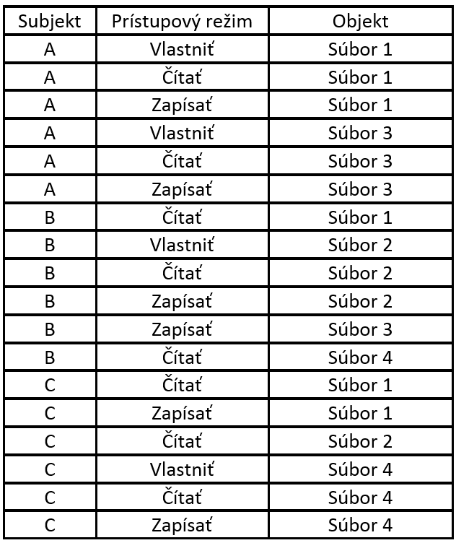
Voliteľné riadenie prístupu
Autorizačná tabuľka pre uvedené súbory

Slide 22
Voliteľné riadenie prístupu
Model riadenia prístupu.
Táto časť predstavuje všeobecný model pre DAC vytvorený Lampsonom, Grahamom a Denningom. Model predpokladá množinu subjektov, množinu objektov a súbor pravidiel, ktorými sa riadi prístup subjektov k objektom. Definujme stav ochrany systému tak, aby to bol súbor informácií v danom čase, ktorý špecifikuje prístupové práva každého subjektu ku každému objekt. Môžeme identifikovať tri požiadavky: reprezentovanie stavu ochrany, presadzovanie prístupových práv a umožnenie subjektom zmeniť stav ochrany určitými spôsobmi. Model rieši všetky tri požiadavky, pričom poskytuje všeobecný logický opis systému DAC.
Na reprezentáciu stavu ochrany rozšírime množinu objektov v matici riadenia prístupu tak, aby obsahovala nasledovné:
Procesy: Prístupové práva zahrňujú možnosť vymazať proces, zastaviť (blokovať) a aktivovať proces.
Zariadenia: Prístupové práva zahrňujú schopnosť čítať z/zapisovať na zariadenie, riadiť jeho činnosť (napr. vyhľadávanie na disku) a blokovať/odblokovať používanie zariadenia.
Pamäťové miesta alebo oblasti: Prístupové práva zahrňujú schopnosť čítať/zapisovať určité oblasti pamäte, ktoré sú chránené tak, že predvolené je zakázaný prístup.
Subjekty: Prístupové práva týkajúce sa subjektu musia mať schopnosť udeliť alebo vymazať prístupové práva daného subjektu k iným objektom, ako je vysvetlené ďalej.

Slide 23
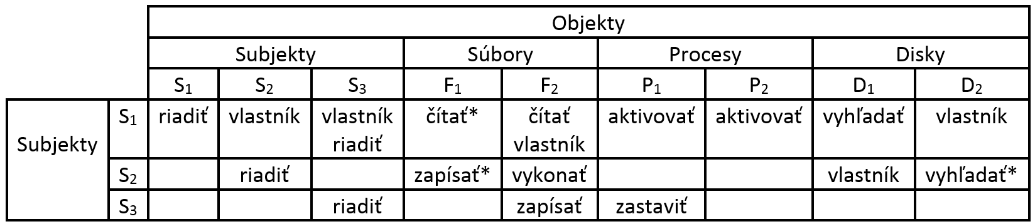
Voliteľné riadenie prístupu
Na obrázoku nižšie je príklad. Pre maticu riadenia prístupu A, každá položka A[S,X] obsahuje reťazce, nazývané prístupové atribúty, ktoré špecifikujú prístupové práva subjektu S na objekt X. Napríklad na obrázku nižšie, S₁ môže čítať súbor F₁, pretože prístupové právo čítať je v matici na pozícii A [S₁,F₁]. (* indikuje nastavenie príznaku kopírovania prístupového práva)
Rozšírená matica riadenia prístupu

Slide 24
Voliteľné riadenie prístupu
Z logického alebo funkčného hľadiska je každému typu objektu priradený samostatný modul riadenia prístupu (obrázok na nasledujúcom slajde). Modul vyhodnotí každú požiadavku subjektu na prístup k objektu, aby zistil, či existuje prístupové právo. Pokus o prístup spustí nasledujúce kroky:
Subjekt S₀ zadá požiadavku typu α na objekt X.
Požiadavka spôsobí, že systém (operačný systém alebo intefejs nejakého modulu riadenia prístupu, vo všeobecnosti ide o referenčný monitor) generuje správu vo forme (S₀,α,X) do modulu riadenia prístupu do objektu X.
Modul riadenia prístupu do objektu X dopytuje prístupovú maticu A, aby určil, či α je v A [S₀,X]. Ak áno, prístup je povolený; ak nie, prístup je odmietnutý a dochádza k porušeniu ochrany. Porušenie by malo spustiť varovanie a príslušnú akciu.
Obrázok na nasledujúcom slajde tiež naznačuje, že každý prístup subjektu k objektu je sprostredkovaný modulom riadenia prístupu pre daný objekt a že rozhodnutie modulu je založené na aktuálnom obsahu prístupovej matice. Navyše určité subjekty majú oprávnenie vykonávať konkrétne zmeny v prístupovej matici. Žiadosť o zmenu prístupovej matice sa považuje za prístup k matici, pričom jednotlivé položky v matici sa považujú za objekty. Takéto prístupy sú sprostredkované monitorom prístupovej matice, ktorý riadi aktualizácie prístupovej matice.

Slide 25
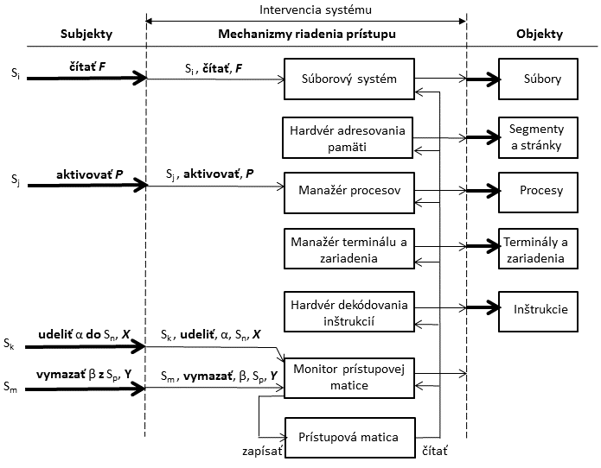
Voliteľné riadenie prístupu
Organizácia funkcie riadenia prístupu

Slide 26
Voliteľné riadenie prístupu
Model tiež obsahuje súbor pravidiel, ktoré riadia modifikácie prístupovej matice, uvedené v tabuľke na nasledujúcom slajde. Na tento účel uvádzame prístupové práva „vlastník“ (owner) a „riadiť“ (control) a pojem príznak kopírovania (copy), ktorý je vysvetlený v nasledujúcich odsekoch.
Prvé tri pravidlá sa týkajú prenosu, udeľovania a vymazávania prístupových práv. Predpokladajme, že položka α* existuje v matici A[S₀,X]. To znamená, že S₀ má právo α prístupu k objektu X a kvôli prítomnosti príznaku kopírovania môže toto právo, s alebo bez príznaku kopírovania, preniesť na iný subjekt. Pravidlo R1 vyjadruje túto schopnosť. Subjekt by preniesol právo prístupu bez príznaku kopírovania, ak by existovali obavy, že nový subjekt by zlomyseľne preniesol právo na ďalší subjekt, ktorý by nemal mať toto prístupové právo. Napríklad, S₁ môže umiestniť právo „čítať“ alebo „čítať*“ do ľubovoľnej položky matice v stĺpci F₁. Pravidlo R2 stanovuje, že ak S₀ je určený ako vlastník objektu X, potom S₀ môže udeliť prístupové právo k tomuto objektu pre akýkoľvek iný subjekt. Pravidlo R2 uvádza, že S₀ môže pridať akékoľvek prístupové právo do A[S,X] pre ľubovoľný S, ak S₀ má prístup vlastníka k X. Pravidlo R3 dovoľuje S₀, aby vymazal akékoľvek prístupové právo z ľubovoľnej položky matice v riadku, pre ktorý S₀ riadi subjekt a pre ľubovoľnú položku matice v stĺpci, pre ktorý S₀ vlastní objekt. Pravidlo R4 umožňuje subjektu čítať tú časť matice, ktorú vlastní alebo riadi.

Slide 27
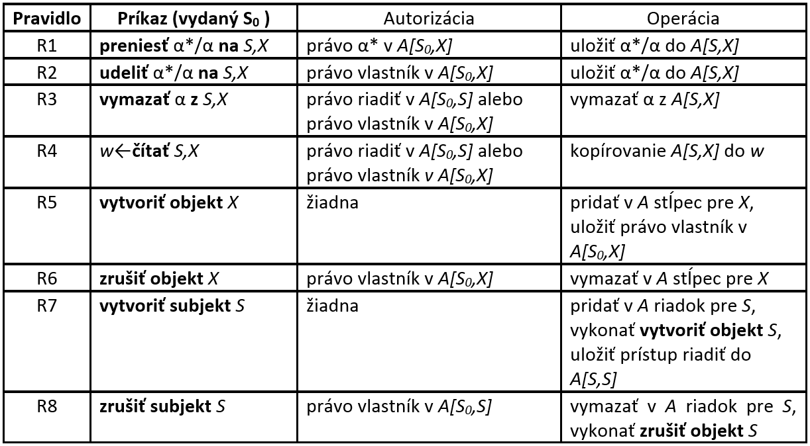
Voliteľné riadenie prístupu
Príkazy systému riadenia prístupu

Slide 28
Voliteľné riadenie prístupu
Zostávajúce pravidlá v tabuľke na predchádzajúcom slajde upravujú vytváranie a vymazávanie subjektov a objektov. Pravidlo R5 stanovuje, že každý subjekt môže vytvoriť nový objekt, ktorý následne vlastní, a potom môže udeliť a vymazať prístup k objektu. Podľa pravidla R6 môže vlastník objektu zrušiť objekt, čo vedie k vymazaniu príslušného stĺpca prístupovej matice. Pravidlo R7 umožňuje každému subjektu vytvoriť nový subjekt; tvorca vlastní nový subjekt a nový subjekt má k sebe samému prístup riadenia. Pravidlo R8 umožňuje vlastníkovi subjektu vymazať riadok a stĺpec (ak existujú stĺpce predmetov) prístupovej matice určenej týmto subjektom.
Súbor pravidiel v tabuľke na slajde 27 je príkladom sady pravidiel, ktorá by mohla byť definovaná pre systém riadenia prístupu. Ďalej sú uvedené príklady ďalších alebo alternatívnych pravidiel, ktoré by mohli byť zahrnuté. Mohlo by sa definovať právo iba-prenos, čo by malo za následok, že prenesené právo sa pridá k cieľovému subjektu a odstráni sa z odovzdávajúceho subjektu. Počet vlastníkov objektu alebo subjektu by sa mohol obmedziť na jedného s tým, že by sa nepovolilo, aby príznak kopírovania bolo možné spojovať s právom vlastníka.

Slide 29
Voliteľné riadenie prístupu
Schopnosť jedného subjektu vytvoriť si iný subjekt a mať právo prístupu vlastníka k tomuto subjektu možno použiť na definovanie hierarchie subjektov. Napríklad na obrázku nižšie, S₁ vlastní S₂ a S₃, takže S₂ a S₃ sú podriadené S₁. Podľa pravidiel v tabuľke na slajde 27 môže S₁ udeliť a vymazať svoje prístupové práva pre S₂. Subjekt tak môže vytvoriť iný subjekt s podmnožinou vlastných prístupových práv. To môže byť užitočné napríklad vtedy, ak subjekt vyvoláva aplikáciu, ktorá nie je úplne dôveryhodná, a nechce, aby táto aplikácia mohla preniesť prístupové práva na iné subjekty.
Rozšírená matica riadenia prístupu

Slide 30
Voliteľné riadenie prístupu
Chránené domény.
Model matice riadenia prístupu, o ktorom sme doteraz diskutovali, spája množinu schopností s používateľmi. Všeobecnejším a flexibilnejším prístupom je spájať schopnosti s chránenými doménami. Chránená doména je množina objektov spolu s prístupovými právami k týmto objektom. Vo vyjadrení prístupovej matice riadok definuje chránenú doménu. Zatiaľ sme priradili každý riadok konkrétnemu používateľovi. Takže v tomto obmedzenom modeli má každý používateľ chránenú doménu a všetky procesy vytvorené používateľom majú prístupové práva definované rovnakou chránenou doménou.
Všeobecnejšia koncepcia chránenej domény poskytuje väčšiu flexibilitu. Používateľ môže tiež napríklad spustiť procesy s podmnožinou prístupových práv používateľa, definovaných ako nová chránená doména. Táto skutočnosť môže obmedziť schopnosť procesu.
Takáto schéma by mohla byť použitá procesom servera na spúšťanie procesov pre rôzne triedy používateľov. Používateľ by tiež mohol definovať chránenú doménu pre program, ktorý nie je úplne dôveryhodný, takže jeho prístup je obmedzený na bezpečnú podmnožinu prístupových práv používateľa.

Slide 31
Voliteľné riadenie prístupu
Spojenie medzi procesom a doménou môže byť statické alebo dynamické. Proces môže napríklad vykonávať postupnosť procedúr a vyžadovať rôzne prístupové práva pre každú procedúru, ako napríklad čítať súbor a zapisovať súbor. Vo všeobecnosti by sme chceli minimalizovať prístupové práva, ktoré má každý používateľ alebo proces v ktoromkoľvek čase; použitie chránených domén poskytuje jednoduchý spôsob na splnenie tejto požiadavky.
Jedna z foriem chránenej domény je založená ma rozlíšení medzi režimom používateľ a režimom jadra. Takéto rozlíšenie možno pozorovať v mnohých operačných systémoch ako napríklad tiež v UNIX. Používateľský program sa vykonáva v režime používateľ (user mode), v ktorom sú určité oblasti pamäte chránené pred použitím používateľa a v ktorom sa určité inštrukcie nemôžu vykonať. Keď používateľský proces volá systémovú rutinu, táto rutina sa vykonáva v režime systém, alebo v tom, čo sa nazýva režim jadra (kernel mode), v ktorom sa môžu vykonávať privilegované inštrukcie a v ktorých sa môžu pristupovať k chráneným oblastiam pamäte.

Slide 32
Príklad: Riadenie prístupu k súborom v UNIX
Pre diskusiu o riadení prístupu k súborom v operačnom systéme UNIX najprv uvedieme niekoľko základných pojmov týkajúcich sa súborov a adresárov UNIX.
Všetky typy súborov UNIX sú spravované operačným systémom pomocou i-uzlov (i-node, index node). I-uzol je riadiaca štruktúra, ktorá obsahuje kľúčové informácie potrebné pre operačný systém pre konkrétny súbor. K jednému i-uzlu môže byť priradených niekoľko názvov súborov, ale aktívny i-uzol je priradený presne k jednému súboru a každý súbor je riadený presne jedným i-uzlom. Atribúty súboru ako aj jeho oprávnenia a ďalšie riadiace informácie sú uložené v danom i-uzle. Na disku je tabuľka i-uzlov alebo zoznam i-uzlov, ktorý obsahuje i-uzly všetkých súborov v súborovom systéme. Keď sa otvorí súbor, jeho i-uzol sa prenesie do hlavnej pamäte a uloží sa do tabuľky i-uzlov umiestenej v pamäti.
Adresáre sú štruktúrované do hierarchického stromu. Každý adresár môže obsahovať súbory a/alebo ďalšie adresáre. Adresár, ktorý sa nachádza v inom adresári, sa označuje ako podadresár. Adresár je jednoducho súbor, ktorý obsahuje zoznam mien súborov a ukazovatele na priradené i-uzly. Každému adresáru je tak priradený jeho vlastným i-uzol.

Slide 33
Príklad: Riadenie prístupu k súborom v UNIX
Tradičné riadenie prístupu k súborom UNIX.
Väčšina systémov UNIX závisí na (alebo je prinajmenšom založená na) schéme riadenia prístupu k súborom, ktorá bola zavedená v skorých verziách systému UNIX. Každému používateľovi UNIX je pridelené jedinečné identifikačné číslo používateľa (ID používateľa). Používateľ je tiež členom primárnej skupiny a možno aj ďalších skupín, z ktorých každá je identifikovaná podľa ID skupiny. Keď je súbor vytvorený, jeho vlastníctvo je stanovené konkrétnemu používateľovi a súbor je označený ID tohto používateľa. Súbor tiež patrí do konkrétnej skupiny, ktorá pôvodne je alebo primárnou skupinou jeho tvorcu alebo skupinou jeho nadradeného adresára v prípade, že tento adresár má nastavené povolenie SetGID. Každému súboru je priradená množina 12 ochranných bitov. ID vlastníka, ID skupiny a ochranné bity sú súčasťou i-uzla súboru.
Deväť ochranných bitov špecifikuje povolenie čítať, zapísať a vykonať pre vlastníka súboru, ostatných členov skupiny, do ktorej tento súbor patrí, a všetkých ostatných používateľov. Tieto vytvárajú hierarchiu vlastníka, skupiny a všetkých ostatných, pričom bude použitá najrelevantnejšia množina povolení. Obrázok na nasledujúcom slajde zobrazuje príklad, v ktorom má vlastník súboru prístup čítať a zapísať; všetci ostatní členovia skupiny súboru majú prístup čítať a používatelia mimo skupiny nemajú prístupové práva k súboru. Keď sa tento mechanizmus použije pre adresár, bity čitať a zapísať udeľujú právo na vytvorenie zoznamu súborov (podadresárov) v adresári a na vytvorenie / premenovanie / vymazanie súborov v adresári.
Bit vykonať udeľuje právo vstúpiť do adresára alebo vyhľadať v ňom súbor podľa mena.

Slide 34
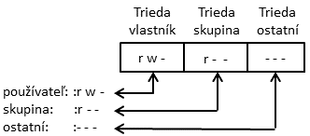
Príklad: Riadenie prístupu k súborom v UNIX
Tradičný prístup UNIX (minimálny zoznam riadenia prístupu)

Slide 35
Príklad: Riadenie prístupu k súborom v UNIX
Zostávajúce tri bity definujú špeciálne dodatočné správanie pre súbory alebo adresáre. Dva z nich sú oprávnenia „nastav ID používateľa“ (SetUID - Set User ID) a „nastav ID skupiny“ (SetGID – Set Group ID). Ak sú tieto bity nastavené na vykonateľnom súbore, operačný systém funguje nasledovne. Keď používateľ (s privilégiom vykonať pre tento súbor) vykonáva súbor, systém mu dočasne pridelí práva podľa používateľského ID tvorcu súboru, alebo respektíve skupiny súboru. Dočasné pridelenie práv sa označuje ako „efektívne používateľské ID“ a „efektívne skupinové ID“ a používajú sa okrem „reálneho používateľského ID“ a „reálneho skupinového ID“ vykonávajúceho používateľa pri rozhodovaní o riadení prístupu pre tento program. Táto zmena je účinná len počas vykonávania programu. Táto funkcia umožňuje vytváranie a používanie privilegovaných programov, ktoré môžu používať súbory normálne neprístupné ostatným používateľom. Umožňuje používateľom pristupovať k určitým súborom kontrolovaným spôsobom. Ak sa tieto povolenia použijú na adresár, potom povolenie SetGID indikuje, že novovytvorené súbory zdedia skupinu tohto adresára. Povolenie SetUID sa ignoruje.
Posledný bit povolenia je „Sticky“ bit. Keď je nastavený na súbore, pôvodne to indikovalo, že systém by mal po spustení ponechať obsah súboru v pamäti. Toto sa už nepoužíva. Keď sa však použije toto povolenie na adresár špecifikuje to, že súbor v adresári môže premenovať, premiestňovať alebo odstraňovať iba vlastník súboru. To je užitočné pre správu súborov v zdieľaných dočasných adresároch.

Slide 36
Príklad: Riadenie prístupu k súborom v UNIX
Jedno konkrétne používateľské ID je označené ako „superpoužívateľ“ (superuser). Superpoužívateľ je vyňatý z bežných obmedzení riadenia prístupu k súborom a má prístup k celému systému. Akýkoľvek program, ktorý je vo vlastníctve superpoužívateľa (a SetUID na superpoužívateľa), môže potenciálne udeliť neobmedzený prístup k systému akémukoľvek používateľovi, ktorý tento program vykonáva. Preto je pri písaní takýchto programov potrebná veľká starostlivosť.
Táto prístupová schéma je primeraná, keď sa požiadavky na prístup k súborom zhodujú s používateľmi a neveľkým počtom skupín používateľov. Predpokladajme napríklad, že používateľ chce poskytnúť prístup čítať súbor X používateľom A a B a prístup čítať súbor Y používateľom B a C. Potrebujeme aspoň dve skupiny používateľov a používateľ B by musel patriť do oboch skupín, aby mal prístup k dvom súborom. Ak však existuje veľký počet rôznych zoskupení používateľov, ktorí vyžadujú rôzne prístupové práva k rôznym súborom, na zabezpečenie tohto prístupu môže byť potrebný veľký počet skupín. Toto sa rýchlo stáva ťažkopádnym a ťažko zvládnuteľným, ak je to vôbec možné. Jedným zo spôsobov, ako tento problém prekonať, je použitie zoznamov riadenia prístupu ACL, ktoré sú zabudované vo väčšine moderných systémov UNIX.
Poslednou poznámkou je, že tradičná schéma riadenia prístupu k súborom UNIX implementuje jednoduchú štruktúru chránenej domény. Doména je priradená k používateľovi a prepínanie domény zodpovedá dočasnej zmene používateľského ID.

Slide 37
Príklad: Riadenie prístupu k súborom v UNIX
Zoznamy riadenia prístupu v UNIX.
Mnohé moderné operačné systémy UNIX a UNIX-based podporujú zoznamy riadenia prístupu, vrátane systémov FreeBSD, OpenBSD, Linux a Solaris. V tejto časti síce opíšeme systém FreeBSD, ale aj iné implementácie majú v podstate rovnaké vlastnosti a rozhrania. Táto funkcia sa označuje ako rozšírený zoznam riadenia prístupu, zatiaľ čo tradičný prístup UNIX sa označuje ako minimálny zoznam riadenia prístupu.
Systém FreeBSD umožňuje administrátorovi priradiť zoznam ID používateľov a skupín UNIX do súboru pomocou príkazu setfacl. K súboru môže byť priradený ľubovoľný počet používateľov a skupín, každý s tromi ochrannými bitmi (čítať, zapísať, vykonať), ktoré ponúkajú flexibilný mechanizmus na priradenie prístupových práv. Súbor nemusí mať ACL, ale môže byť chránený výlučne tradičným mechanizmom UNIX na prístup k súborom. Súbory FreeBSD obsahujú dodatočný ochranný bit, ktorý indikuje, či má súbor rozšírený ACL.
Systém FreeBSD a väčšina implementácií UNIX, ktoré podporujú rozšírené ACL, používajú nasledujúcu stratégiu (pozri obrázok na nasledujúcom slajde) a postup uvedený ďalej.

Slide 38
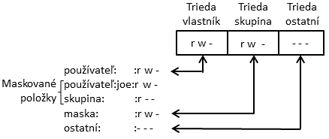
Príklad: Riadenie prístupu k súborom v UNIX
Rozšírený zoznam riadenia prístupu

Slide 39
Príklad: Riadenie prístupu k súborom v UNIX
Trieda vlastníka a ďalšie položky tried v poli 9-bitového povolenia majú rovnaký význam ako v prípade minimálneho ACL.
Položka triedy skupiny určuje povolenia pre skupinu vlastníka pre tento súbor. Tieto povolenia predstavujú maximálne povolenia, ktoré môžu byť priradené vymenovaným používateľom alebo vymenovaným skupinám, okrem vlastníka. V tejto poslednej role položka triedy skupina funguje ako maska.
Ďalším vymenovaným používateľom a vymenovaným skupinám môže byť priradený súbor, každý s 3-bitovým poľom povolenia. Povolenia uvedené pre vymenovaného používateľa alebo vymenovanú skupinu sa porovnajú s poľom masky. Akékoľvek povolenie pre vymenovaného používateľa alebo vymenovanú skupinu, ktoré sa nenachádza v poli masky, je zakázané.

Slide 40
Príklad: Riadenie prístupu k súborom v UNIX
Keď proces požaduje prístup k objektu súborového systému, vykonajú sa dva kroky. Krok 1 vyberie položku ACL, ktorá najviac zodpovedá žiadajúcemu procesu. Na položky ACL sa pozeráme v nasledujúcom poradí: vlastník, vymenovaní používatelia, (vlastniace alebo vymenované) skupiny, ostatní. Prístup určuje iba jedna položka. Krok 2 skontroluje, či zodpovedajúca položka obsahuje dostatočné povolenia. Proces môže byť členom vo viac ako jednej skupine; takže sa môže zhodovať viac ako jedna položka skupiny. Ak ktorákoľvek z týchto zodpovedajúcich položiek skupiny obsahuje požadované povolenia, vyberie sa jedna, ktorá obsahuje požadované povolenia (výsledok je rovnaký bez ohľadu na to, ktorá položka bola vybratá). Ak žiadna zo zodpovedajúcich položiek skupiny neobsahuje požadované povolenia, prístup bude odmietnutý bez ohľadu na to, ktorá položka bola vybratá.

Slide 41
Riadenie prístupu založené na rolách
Tradičné systémy DAC definujú prístupové práva jednotlivých používateľov a skupín používateľov. Naopak systém RBAC je založený na rolách, ktoré používatelia zastávajú v systéme, a nie v identite používateľa. Modely RBAC zvyčajne definujú rolu ako funkcia pracovnej pozície v rámci organizácie. Systémy RBAC prideľujú prístupové práva k rolám namiesto k jednotlivým používateľom. Na druhej strane sú používatelia priradení k rôznym rolám, či už staticky alebo dynamicky, v súlade s ich povinnosťami.
Model RBAC zažíva teraz široké komerčné uplatnenie a zostáva oblasťou aktívneho výskumu. Organizácia NIST vydala štandard FIPS PUB 140-3 (Bezpečnostné požiadavky pre kryptografické moduly, september 2009), ktorý vyžaduje podporu pre riadenie prístupu a administráciu prostredníctvom rolí.
Vzťah používateľov k rolám je vzťah mnoho-na-mnoho, rovnako ako vzťah rolí k zdrojom alebo systémovým objektom (Obrázok na nasledujúcom slajde). Množina používateľov sa v niektorých prostrediach často mení a priradenie používateľa k jednej alebo viacerým rolám môže byť tiež dynamické. Množina rolí v systéme vo väčšine prostredí je relatívne statická, len s príležitostnými doplnkami alebo zrušeniami. Každá rola bude mať špecifické prístupové práva k jednému alebo viacerým zdrojom. Množina zdrojov a špecifické prístupové práva zviazané s konkrétnou rolou sa pravdepodobne nebude často meniť.

Slide 42
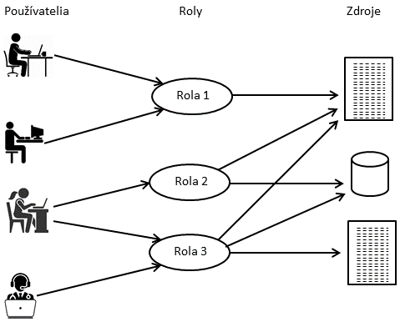
Riadenie prístupu založené na rolách
Používatelia, roly a zdroje

Slide 43
Riadenie prístupu založené na rolách
Na zobrazenie kľúčových prvkov systému RBAC jednoduchými výrazmi môžeme použiť reprezentáciu prístupovej matice, ako je to zobrazené na obrázku na nasledujúcom slajde. Horná matica vyjadruje vzťah jednotlivých používateľov k rolám. Typicky existuje omnoho viac používateľov ako rolí. Každá položka matice je buď prázdna alebo označená, čo vyjadruje, že tento používateľ je priradený do tejto roly. Všimnite si, že jeden používateľ môže byť priradený do viacero rolí (viac ako jedna značka v riadku) a že viacerým používateľom môže byť priradená jedna rola (viac ako jedna značka v stĺpci). Spodná matica má rovnakú štruktúru ako matica riadenia prístupu DAC s rolami ako subjektmi. Typicky existuje len málo rolí a mnoho objektov alebo zdrojov. Položky v tejto matici sú špecifické prístupové práva priradené rolám. Všimnite si, že s rolou možno zaobchádzať ako s objektom, čo umožňuje definovať hierarchie rolí.
Systém RBAC umožňuje efektívnu implementáciu princípu najmenších privilégií uvedených skorej. Každá rola by mala obsahovať minimálny súbor prístupových práv potrebných pre túto rolu. Používateľ je priradený k role, ktorá mu umožňuje vykonávať len to, čo je túto rolu vyžadované. Viacerí používatelia priradení k rovnakej role majú rovnaký minimálny súbor prístupových práv.

Slide 44
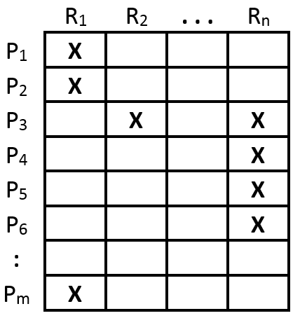
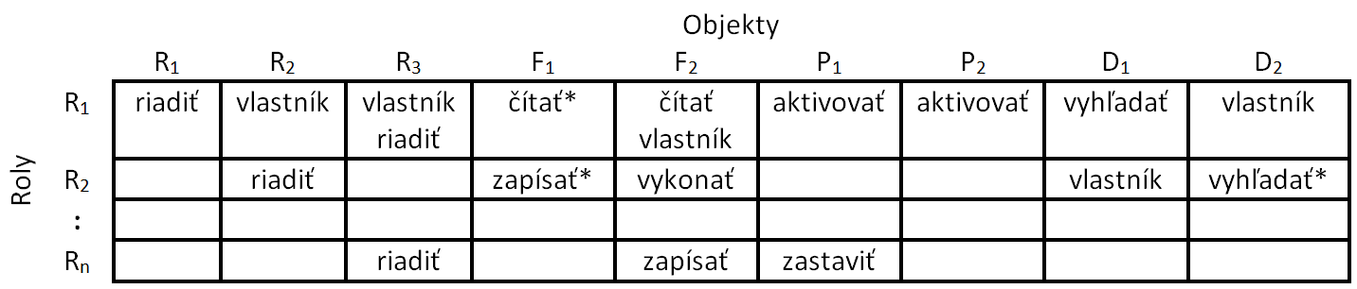
Riadenie prístupu založené na rolách
Reprezentácia matice riadenia prístupu pre RBAC

Slide 45
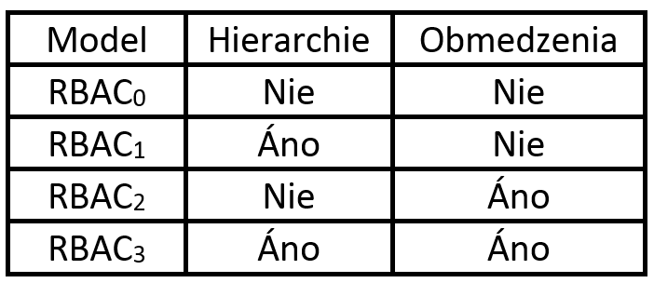
Riadenie prístupu založené na rolách
Referenčné modely RBAC.
Do všeobecného prístupu RBAC možno zahrnúť rôzne funkcie a služby. Na objasnenie rôznych aspektov RBAC je užitočné definovať množinu abstraktných modelov funkčnosti RBAC.
Je definovaná rodina referenčných modelov, ktoré slúžili ako základ pre pokračujúce úsilie o štandardizáciu. Táto rodina sa skladá zo štyroch modelov, ktoré sú navzájom prepojené ako je znázornené v tabuľke na tomto a na obrázku na nasledujúcom slajde. RBAC₀ obsahuje minimálnu funkcionalitu systému RBAC. RBAC₁ obsahuje funkcionalitu RBAC₀ a pridáva hierarchie rolí, ktoré umožňujú jednej role dediť povolenia z inej role. RBAC₂ obsahuje RBAC₀ a pridáva obmedzenia, ktoré obmedzujú spôsoby konfigurovania komponentov systému RBAC. RBAC₃ obsahuje funkčnosť RBAC₀, RBAC₁ a RBAC₂ .
Rozsah modelov RBAC

Slide 46
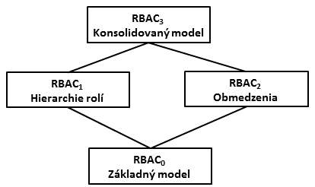
Riadenie prístupu založené na rolách
Vzťah medzi modelmi RBAC

Slide 47
Riadenie prístupu založené na rolách
Základný model - RBAC₀. Obrázok na nasledujúcom slajde bez hierarchie rolí a obmedzení obsahuje štyri typy entít systému RBAC₀:
Používateľ: Osoba, ktorý má prístup k tomuto počítačovému systému. Každá osoba má priradené ID používateľa.
Rola: pomenovaná funkcia pracovného miesta v rámci organizácie, ktorá riadi tento počítačový systém. S každou rolou je typicky spojený opis oprávnenia a povinností zverenej tejto pracovnej pozícii a každému používateľovi, ktorý prevezme túto rolu.
Povolenie: Schválenie konkrétneho režimu prístupu k jednému alebo viacerým objektom. Rovnocenné výrazy sú prístupové práva, privilégiá a autorizácia.
Relácia: Mapovanie medzi používateľom a aktivovanou podmnožinou z množiny rolí priradených používateľovi.
Spojnice so šipkou na obrázku na nasledujúcom slajde indikujú vzťahy alebo mapovania, s jednou šipkou indikujú jeden a s dvojitou šipkou indikujú veľa. Existuje teda vzťah medzi používateľmi a rolami, ktorý je typu mnoho-na-mnoho: jeden používateľ môže mať viacero rolí a viacerým používateľom môže byť priradená jedna rola. Podobne existuje vzťah typu mnoho-na-mnoho medzi rolami a povoleniami. Relácia sa používa na definovanie dočasného vzťahu typu jeden-na-mnoho medzi používateľom a jednou alebo viacerými rolami, ku ktorým bol používateľ priradený. Používateľ vytvorí reláciu len s rolami potrebnými pre konkrétnu úlohu; toto je príklad konceptu najmenšieho privilégia.

Slide 48
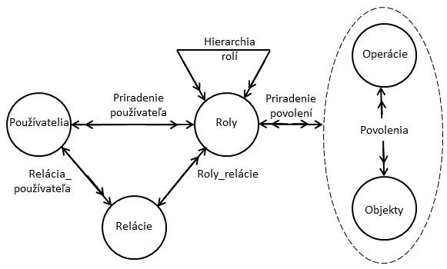
Riadenie prístupu založené na rolách
Modely RBAC

Slide 49
Riadenie prístupu založené na rolách
Vzťahy typu mnoho-na-mnoho medzi používateľmi a rolami a medzi rolami a povoleniami poskytujú flexibilitu a granularitu priradenia, ktorá sa nenachádza v konvenčných schémach DAC. Bez tejto flexibility a granularity existuje väčšie riziko, že používateľovi môže byť udelený väčší prístup ku zdrojom, než je potrebné z dôvodu obmedzeného riadenia nad typmi prístupov, ktoré môžu byť povolené. Dokument NIST RBAC uvádza nasledujúce príklady: Používatelia môžu potrebovať zoznam adresárov a upravovať existujúce súbory bez vytvárania nových súborov, alebo môžu potrebovať pridať záznamy do súboru bez úpravy existujúcich záznamov.

Slide 50
Riadenie prístupu založené na rolách
Hierarchie rolí - RBAC₁. Hierarchie rolí poskytujú prostriedky na vyjadrenie hierarchickej štruktúry rolí v organizácii. Pracovné funkcie s väčšou zodpovednosťou majú spravidla väčšie oprávnenie na prístup k zdrojom. Podriadená pracovná funkcia môže mať podmnožinu prístupových práv nadradenej pracovnej funkcie. Hierarchie rolí využívajú koncept dedičnosti, ktorý umožňuje jednej role implicitne zahrnúť prístupové práva spojené s podriadenou rolou.
Obrázok na nasledujúcom slajde je príkladom diagramu hierarchie rolí. Podľa konvencie sú v diagrame podriadené role nižšie. Spojnica medzi dvomi rolami znamená, že vyššia rola zahrňuje všetky prístupové práva nižšej roly, ako aj ďalšie prístupové práva nedostupné pre nižšiu rolu. Jedna rola môže zdediť prístupové práva z viacerých podriadených rolí. Napríklad na obrázku na nasledujúcom slajde obsahuje rola Vedúceho projektu všetky prístupové práva roly Výrobného inžiniera a roly Inžiniera kvality.
Viac ako jedna rola môže zdediť z rovnakej podriadenej roly. Napríklad rola Výrobného inžiniera a rola Inžiniera kvality obe zahrňujú všetky prístupové práva roly Inžiniera. Dodatočné prístupové práva sú tiež priradené k roliam Výrobného inžiniera a iná množina dodatočných prístupových práv je priradená k role Inžiniera kvality. Tieto dve roly majú teda prekrývajúce sa prístupové práva, konkrétne prístupové práva, ktoré zdieľajú s rolou Inžiniera.

Slide 51
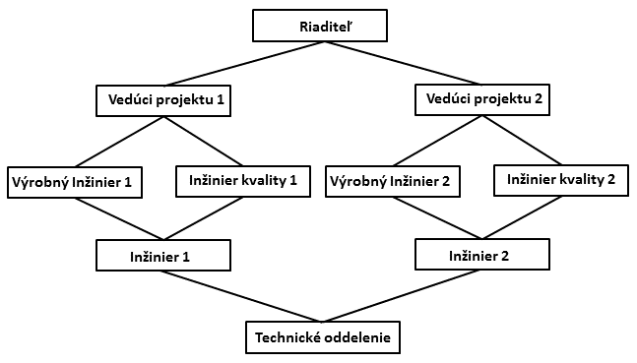
Riadenie prístupu založené na rolách
Príklad hierarchie rolí

Slide 52
Riadenie prístupu založené na rolách
Obmedzenia - RBAC₂. Obmedzenia poskytujú prostriedky na prispôsobenie modelu RBAC špecifikám administratívnych a bezpečnostných politík v organizácii. Obmedzenie je definovaný vzťah medzi rolami alebo podmienkou súvisiacou s rolami. Dajú sa uviesť nasledujúce typy obmedzení: vzájomne sa vylučujúce roly, kardinalita (mohutnosť) a predpokladané roly.
Vzájomne sa vylučujúce roly sú take roly, že používateľ môže byť priradený iba do jednej roly z množiny. Toto obmedzenie môže byť statické, alebo môže byť dynamické v tom zmysle, že používateľovi môže byť v relácii priradená iba jedna rola z množiny. Vzájomne sa vylučujúce obmedzenie podporuje oddelenie povinností a schopností v rámci organizácie. Toto oddelenie môže byť posilnené alebo rozšírené použitím vzájomne sa vylučujúcich pridelení povolení. S týmto dodatočným obmedzením má vzájomne sa vylučujúca množina rolí tieto vlastnosti:
Používateľovi možno priradiť iba jednu rolu z množiny (buď počas relácie alebo staticky).
Akékoľvek povolenie (prístupové právo) môže byť udelené iba jednej role z množiny.
Takže množina vzájomne sa vylučujúcich rolí má neprekrývajúce sa povolenia. Ak sú dvaja používatelia priradení k rôznym rolám z množiny, potom používatelia majú pri preberaní týchto rolí neprekrývajúce sa povolenia. Účelom vzájomne sa vylučujúcich rolí je zvýšiť obtiažnosť tajných dohôd medzi jednotlivcami s rôznymi zručnosťami alebo odlišnými pracovnými funkciami s cieľom zmariť bezpečnostné politiky.

Slide 53
Riadenie prístupu založené na rolách
Kardinalita sa vzťahuje na nastavenie maximálneho počtu vzhľadom k rolám. Jedným z takýchto obmedzení je nastaviť maximálny počet používateľov, ktorí môžu byť priradení k danej úlohe. Rola vedúceho projektu alebo rola vedúceho oddelenia môže byť napríklad obmedzená na jedného používateľa. Systém by tiež mohol zaviesť obmedzenie počtu rolí, ku ktorým je používateľ priradený, alebo počtu rolí, ktoré môže používateľ aktivovať pre jednu reláciu. Ďalšou formou obmedzenia je nastaviť maximálny počet rolí, ktorým môže byť udelené určité povolenie; toto môže byť vhodná technika na zmiernenie rizika pre citlivé alebo silné povolenie.
Systém môže byť schopný určiť predpokladanú rolu, ktorá vyžaduje, aby používateľ mohol byť priradený k určitej role iba vtedy, ak je už priradený k inej špecifikovanej roly. Predpoklad môže byť použitý na štruktúru implementácie konceptu najmenších privilégií. V hierarchii môže byť požadovné, aby používateľ mohol byť priradený k seniorskej (vyššej) role len vtedy, ak už má priradenú najbližšiu juniorskú (nižšiu) rolu. Napríklad na obrázku na slajde 51 používateľ priradený k role Vedúceho projektu musí byť tiež priradený k rolám podriadeného Výrobného inžiniera a Inžiniera kvality. Ak používateľ nepotrebuje všetky povolenia pre úlohu Vedúceho projektu pre danú úlohu, potom pužívateľ môže vyvolať reláciu len s použitím požadovanej podriadenej roly. Všimnite si, že použitie predpokladov viazaných na koncepciu hierarchie vyžaduje model RBAC₃.

Slide 54
Riadenie prístupu založené na atribútoch
Výsledkom relatívne nedávneho vývoja v technológii riadenia prístupu je model riadenia prístupu založený na atribútoch ABAC (Attribute-Based Access Control). Model ABAC môže definovať oprávnenia, ktoré vyjadrujú podmienky vlastností zdroja a aj subjektu. Uvažujme napríklad konfiguráciu, v ktorej má každý prostriedok atribút identifikujúci subjekt, ktorý prostriedok vytvoril. Jedno pravidlo prístupu potom môže špecifikovať privilégium vlastníctva pre všetkých tvorcov každého zdroja. Silnou stránkou prístupu ABAC je jeho flexibilita a výrazná sila. Hlavnou prekážkou prijatia modelu ABAC v reálnych systémoch sú obavy o dopady na výkonnosť pri hodnotení predikátov vlastností zdrojov a aj používateľov pre každý prístup. Avšak pre aplikácie, ako sú koperujúce webové služby a cloudové počítanie, sú tieto zvýšené náklady na výkon menej významné, pretože už pre každý prístup sú relatívne vysoké náklady na výkon. Webové služby sú tak priekopníckymi technológiami na implementáciu modelov ABAC, najmä prostredníctvom zavedenia nástroja XACML (eXtensible Access Control Markup Language) a existuje značný záujem o používanie modelu ABAC na cloudové služby.
Existujú tri kľúčové prvky modelu ABAC: atribúty, ktoré sú definované pre entity v konfigurácii; model politiky, ktorý definuje politiky ABAC; a model architektúry, ktorý sa vzťahuje na politiky, ktoré presadzujú riadenie prístupu. Tieto prvky skúmame postupne.

Slide 55
Riadenie prístupu založené na atribútoch
Atribúty.
Atribúty sú charakteristiky, ktoré definujú špecifické aspekty subjektu, objektu, podmienok prostredia a/alebo požadovaných operácií, ktoré sú autoritou vopred definované a priradené. Atribúty obsahujú informácie, ktoré označujú triedu informácií danú atribútom, názov a hodnotou (napr. Trieda = HospitalRecordsAccess, Meno = PatientInformationAccess, Hodnota = MFBusinessHoursOnly).
V modeli ABAC sú uvedené tri typy atribútov:
Atribúty subjektu: Subjekt je aktívna entita (napr. používateľ, aplikácia, proces alebo zariadenie), ktorá spôsobuje tok informácií medzi objektmi alebo zmenu stavu systému. Každý subjekt má priradené atribúty, ktoré definujú identitu a charakteristiky subjektu. Tieto atribúty môžu zahrňovať identifikátor subjektu, meno, organizáciu, názov roly atď. Rolu subjektu možno tiež vnímať aj ako atribút.
Atribúty objektu: Objekt (označovaný aj ako zdroj) je pasívna (v kontexte danej žiadosti) entita súvisiaca s informačným systémom (napr. zariadenia, súbory, záznamy, tabuľky, procesy, programy, siete, domény) obsahujúce alebo prijímajúce informácie. Objekty, podobne ako subjekty, majú atribúty, ktoré možno využiť na rozhodovanie o prístupe. Dokument programu Microsoft Word môže mať napríklad atribúty ako je názov, predmet, dátum a autor. Atribúty objektu možno často extrahovať z metadát objektu. Najmä rôzne atribúty metaúdajov webových služieb, ako sú vlastníctvo, klasifikácia služieb alebo dokonca atribúty kvality služby (QoS), môžu byť relevantné pre účely riadenia prístupu.

Slide 56
Riadenie prístupu založené na atribútoch
Atribúty prostredia: Tieto atribúty boli vo väčšine politík riadenia prístupu vo veľkej miere ignorované. Opisujú prevádzkové, technické a dokonca situačné prostredie alebo kontext, v ktorom sa prístup k informáciám vyskytuje. Napríklad atribúty ako napríklad aktuálny dátum a čas, aktuálne aktivity škodlivého kódu/útočníkov a úroveň zabezpečenia siete (napr. Internet vs. intranet), nie sú spojené s konkrétnym predmetom ani zdrojom, ale môžu byť napriek tomu relevantné pri uplatňovaní politiky riadenia prístupu.
ABAC je logický model riadenia prístupu, ktorý je odlíšiteľný, pretože riadi prístup k objektom hodnotením pravidiel oproti atribútom entít (subjektu a objektu), operácií a prostredia relevantných pre žiadosť o prístup. ABAC sa spolieha na vyhodnotenie atribútov subjektu, atribútov objektu a formálneho vzťahu alebo pravidla riadenia prístupu, ktoré definuje prípustné operácie pre kombinácie atribútov subjekt-objekt v danom prostredí. Všetky riešenia ABAC obsahujú tieto základné schopnosti na hodnotenie atribútov a presadzovanie pravidiel alebo vzťahov medzi týmito atribútmi. Systémy ABAC sú schopné presadzovať koncepty DAC, RBAC a MAC. ABAC umožňuje jemnú granularitu riadenia prístupu, ktorá umožňuje vyšší počet diskrétnych vstupov do rozhodnutia o riadení prístupu, čím poskytuje väčšiu množinu možných kombinácií týchto premenných, ktoré odrážajú väčšiu a konenčnú množinu možných pravidiel, politík alebo obmedzení na prístup. ABAC teda umožňuje kombinovať neobmedzený počet atribútov na splnenie akéhokoľvek pravidla riadenia prístupu. Okrem toho môžu byť systémy ABAC implementované tak, aby vyhovovali širokému spektru požiadaviek od základných zoznamov riadenia prístupu po pokročilé modely výraznej politiky, ktoré plne využívajú flexibilitu systému ABAC.

Slide 57
Riadenie prístupu založené na atribútoch
Logická architektúra ABAC.
Obrázok na nasledujúcom slajde ilustruje v logickej architektúre základné komponenty systému ABAC. Prístup subjektu k objektu pokračuje podľa nasledujúcich krokov:
Subjekt požaduje prístup k objektu. Táto žiadosť je smerovaná do mechanizmu riadenia prístupu.
Mechanizmus riadenia prístupu je riadený súborom pravidiel (2a), ktoré sú definované vopred nakonfigurovanou politikou riadenia prístupu. Na základe týchto pravidiel mechanizmus kontroly prístupu hodnotí atribúty subjektu (2b), objektu (2c) a aktuálne podmienky prostredia (2d) na určenie autorizácie.
Mechanizmus riadenia prístupu udeľuje subjektu prístup k objektu, ak je prístup autorizovaný, a prístup odmietne, ak nie je autorizovaný.
Z logickej architektúry je zrejmé, že na rozhodnutie o riadení prístupu existujú štyri nezávislé zdroje informácií. Návrhár systému sa môže rozhodnúť, ktoré atribúty sú dôležité pre riadenie prístupu vzhľadom na subjekty, objekty a podmienky prostredia. Návrhár systému alebo iná autorita potom môže definovať politiky riadenia prístupu vo forme pravidiel pre akúkoľvek požadovanú kombináciu atribútov subjektu, objektu a podmienok prostredia. Je zrejmé, že tento prístup je veľmi silný a flexibilný. Je však pravdepodobné, že náklady tak z hľadiska komplexnosti návrhu a implementácie ako aj z hľadiska dopadu na výkonnosť prevýšia náklady iných konceptov riadenia prístupu. Toto je kompromis, ktorý musí vykonať systémová autorita (vlastník systému).

Slide 58
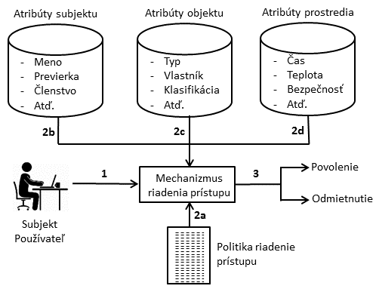
Riadenie prístupu založené na atribútoch
Scenár ABAC

Slide 59
Riadenie prístupu založené na atribútoch
Obrázky na nasledujúcich dvoch slajdoch, prevzaté z dokumentu NIST SP 800-162 [Sprievodca definíciou a poznámkami o prístupe na základe atribútov (ABAC), január 2014], poskytujú užitočný spôsob uchopenia rozsahu modelu ABAC v porovnaní s modelom DAC využívajúcim zoznamy riadenia prístupu (ACL). Táto úvaha ilustruje nielen relatívnu zložitosť oboch modelov, ale tiež objasňuje požiadavky na dôveru oboch modelov. Porovnanie reprezentatívnych vzťahov dôvery (označených spojnicami so šípkami) pre použitie ACL a pre použitie ABAC ukazuje, že existuje mnoho viac zložitejších vzťahov dôvery, ktoré sú potrebné pre správne fungovanie systému ABAC. Ignorovaním spoločných znakov v oboch uvedených obrázkov je možné pozorovať, že v ACL je koreň dôveryhodnosti vlastník objektu, ktorý v konečnom dôsledku vynucuje pravidlá prístupu k objektu poskytnutím prístupu k objektu prostredníctvom pridania používateľa do zoznamu ACL. V systéme ABAC je koreň dôveryhodnosti odvodený z mnohých zdrojov, nad ktorými vlastník objektu nemá žiadnu kontrolu, ako napríklad Autority atribútov subjeku, Tvorcovia politiky a Vydavatelia dokladov (poverení). V súlade s tým dokument SP 800-162 odporučil, aby bol vytvorený riadiaci útvar organizácie, ktorý bude riadiť všetky nasadenia a prevádzku riadenia identity, dokladov (poverení) a správu schopnosti prístupu a aby každá podriadená organizácia mala podobný orgán na zabezpečenie konzistentnosti pri správe nasadenia a zmeny paradigmy súvisiacej s implmentáciou ABAC v organizácii. Okrem toho sa odporúča, aby organizácia vytvorila model dôvery, ktorý možno použiť na ilustráciu vzťahov dôvery a na pomoc pri určovaní vlastníctva a zodpovednosti za informácie a služby, potreby dodatočnej politiky a riadenia a požiadaviek na technické riešenia na potvrdenie alebo presadzovanie vzťahov dôvery.

Slide 60
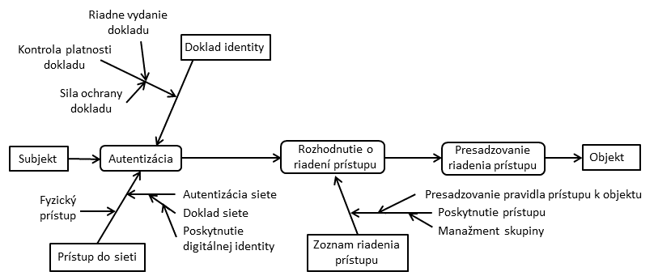
Riadenie prístupu založené na atribútoch
Model dôvery sa môže použiť na ovplyvnenie organizácií, aby sa podelili o svoje informácie s jasnými očakávaniami o tom, ako sa tieto informácie budú používať a chrániť, a aby boli schopní dôverovať informáciám a atribútovým a autorizačným tvrdeniam pochádzajúcich z iných organizácií.
Vzťah dôvery – Reťaz dôvery ACL

Slide 61
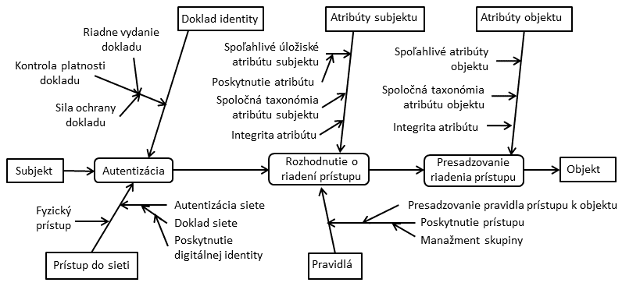
Riadenie prístupu založené na atribútoch
Vzťah dôvery – Reťaz dôvery ABAC

Slide 62
Riadenie prístupu založené na atribútoch
Politiky ABAC.
Politika je súbor pravidiel a vzťahov, ktoré upravujú prípustné správanie sa v rámci organizácie na základe privilégií subjektov a spôsobu ochrany zdrojov alebo objektov a za akých podmienok prostredia. Na druhej strane privilégiá predstavujú oprávnené (autorizované) správanie subjektu; sú definované autoritou a zakotvené v politike. Iné pojmy, ktoré sa bežne používajú namiesto privilégií, sú práva, autorizácie a oprávnenia. Politika je typicky napísaná z pohľadu objektu, ktorý potrebuje ochranu a privilégií dostupných subjektu.

Slide 63
Manažment identity, dokladu a prístupu
Teraz preskúmame niektoré koncepty, ktoré sú relevantné pre koncept riadenia prístupu so zameraním na atribúty. Táto časť poskytuje prehľad koncepcie manažmentu identít, dokladov (poverení) a prístupu ICAM (Identity, Credential and Access Management) a potom v nasledujúcej časti sa hovorí o použití rámca dôvery na výmenu atribútov.
ICAM je komplexný prístup na manažment a implementáciu digitálnych identít (a súvisiacich atribútov), ​​dokladov (poverení) a riadenia prístupu. ICAM bol vyvinutý vládou USA, ale je použiteľný nielen pre vládne inštitúcie, ale môže byť nasadený aj organizáciami, ktoré hľadajú jednotný prístup k riadeniu prístupu. ICAM je navrhnutý:
Vytvoriť dôveryhodné reprezentácie digitálnej identity osôb a toho, čo dokumenty ICAM označujú za neosobné entity NPE (NonPerson Entity). Tieto zahrňujú procesy, aplikácie a automatizované zariadenia, ktoré sa snažia o prístup k zdroju.
Spojiť tieto identity s dokladmi (povereniami), ktoré môžu slúžiť ako proxy pre osobu alebo NPE v transakciách s prístupom. Doklad (poverenie) je objektová alebo dátová štruktúra, ktorá spoľahlivo viaže identitu (a voliteľne ďalšie atribúty) na token, ktorý vlastní a kontroluje účastník.
Použiť doklady (poverenia) na poskytnutie autorizovaného prístupu k prostriedkom organizácie.
Obrázok na nasledujúcom slajde poskytuje prehľad logických komponentov architektúry ICAM. Každý z hlavných komponentov preskúmame v nasledujúcich podkapitolách.

Slide 64
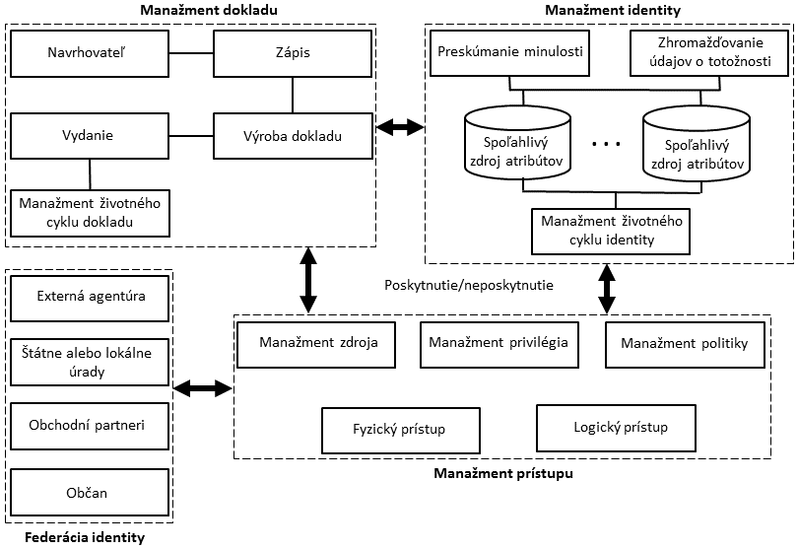
Manažment identity, dokladu a prístupu
Manažment identity, dokladu a prístupu (ICAM)

Slide 65
Manažment identity, dokladu a prístupu
Manažment identity.
Manažment identity sa zaoberá prideľovaním atribútov digitálnej identite a spájaním tejto digitálnej identity s osobou alebo NPE. Cieľom je vytvoriť dôveryhodnú digitálnu identitu, ktorá je nezávislá na konkrétnej aplikácie alebo kontextu. Tradičným a stále najbežnejším spôsobom riadenia prístupu k aplikáciám a programom je vytvorenie digitálnej reprezentácie identity pre špecifické použitie aplikácie alebo programu. V dôsledku toho sa zachovanie a ochrana samotnej identity považuje za druhotnú úlohu účelu spojeného s aplikáciou. Ďalej existuje značné prekrývanie úsilia pri vytváraní týchto aplikačne špecifických identít.
Na rozdiel od kont používaných na prihlasovanie k systémom, sieťam alebo aplikáciám nie sú záznamy organizácie o identite viazané na pracovnú pozíciu, pracovné povinnosti, umiestnenie alebo na to, či je potrebný prístup k určitému systému. Tieto položky sa môžu stať atribútmi viazanými na záznam identity v organizácii a môžu sa tiež stať súčasťou toho, čo jednoznačne identifikuje jednotlivca v konkrétnej aplikácii. Rozhodnutia o riadení prístupu budú založené na kontexte a relevantných atribútoch používateľa - nielen na ich identite. Koncepcia identity v organizácii je taká, že osoby budú mať jedinú digitálnu reprezentáciu, ktorú možno využiť naprieč oddeleniami a organizáciami na viaceré účely vrátane riadenia prístupu.

Slide 66
Manažment identity, dokladu a prístupu
Obrázok na slajde 64 zobrazuje kľúčové funkcie, ktoré sa podieľajú na manažmente identít. Zriadenie digitálnej identity sa zvyčajne začína procesom zhromažďovania údajov o totožnosti. Digitálna identita sa často skladá zo súboru atribútov, ktoré po agregácii jednoznačne identifikujú používateľa v rámci systému alebo organizácie. S cieľom vytvoriť dôveru v osobu, ktorá je reprezentovaná digitálnou identitou, môže organizácia vykonať aj preskúmania minulosti. Atribúty o osobe môžu byť uložené na rôznych spoľahlivých (autoritatívnych, nezvrátiteľných) zdrojoch v rámci organizácii a prepojené na vytvorenie pohľadu organizácie na digitálnu identitu. Táto digitálna identita sa potom môže poskytovať do aplikácií s cieľom podporiť fyzický a logický prístup (časť riadenia prístupu) a neposkytovať, keď už nie je prístup potrebný.
Posledným prvkom manažmentu identity je manažment životného cyklu, ktoré zahrňuje:
Mechanizmy, politiky a procedúry na ochranu osobných informácií o identite
Riadenie prístupu k identifikačným údajom
Techniky zdieľania spoľahlivých identifikačných údajov s aplikáciami, ktoré ich potrebujú
Zrušenie identity v organizácii

Slide 67
Manažment identity, dokladu a prístupu
Manažment dokladu.
Ako bolo uvedené, doklad (poverenie) je objekt alebo údajová štruktúra, ktorá spoľahlivo viaže identitu (a voliteľne ďalšie atribúty) na token vlastnený a kontrolovaný účastníkom. Príklady dokladov (poverení) sú čipové karty, súkromné​​/verejné kryptografické kľúče a digitálne certifikáty. Manažment dokladu (poverenia) je manažment životného cyklu dokladu (poverenia). Manažment dokladu (poverenia) zahrňuje týchto päť logických komponentov:
Oprávnená osoba navrhuje osobu alebo entitu na doklad (poverenie), na preukázanie potreby dokladu (poverenia). Napríklad vedúci oddelenia navrhuje zamestnanca oddelenia.
Navrhovaná osoba sa zapíše na vydanie dokladu (poverenia), čo je proces, ktorý sa zvyčajne skladá z overovania totožnosti a zistenie životopisných a biometrických údajov. Tento krok môže zahrňovať aj začlenenie spoľahlivých (autoritatívnych) údajov atribútov, ktoré sú spravované komponentom manažmentu identít.
Je vytvorený doklad (poverenie). V závislosti na type dokladu (poverenia) môže vytvorenie zahrňovať šifrovanie, používanie digitálneho podpisu, výrobu inteligentnej karty alebo iné funkcie.
Doklad (poverenie) sa vydá osobe alebo NPE.
Nakoniec sa doklad (poverenie) musí udržiavať počas jeho životného cyklu, čo môže zahrňovať zrušenie, opätovné vydanie/nahradenie, opätovný zápis, vypršanie platnosti, znovu nastavenie osobného identifikačného čísla (PIN), pozastavenie/opätovné zaradenie.

Slide 68
Manažment identity, dokladu a prístupu
Manažment prístupu.
Komponent manažmentu prístupu sa zaoberá spôsobom manažmentu a riadením, akým sú entitám udelené prístupy k zdrojom. Zahrňuje to logický aj fyzický prístup a môže byť element vnútorný vzhľadom k systému alebo externý. Účelom manažmentu prístupu je zabezpečiť, že sa vykoná riadne overenie identity keď sa osoba pokúša o prístup do bezpečnostne citlivých budov, počítačových systémov alebo k údajom. Funkcia riadenia prístupu využíva doklady (poverenia) predložené tými, ktorí žiadajú o prístup, a digitálnu identitu žiadateľa. Na riadenie prístupu v celej organizácii sú potrebné tri podporné prvky:
Manažment zdroja
Manažment privilégia
Manažment politiky.

Slide 69
Manažment identity, dokladu a prístupu
Prostriedok riadenia prístupu v celej organizácii potrebuje tri podporné prvky:
Manažment zdroja: Tento prvok sa zaoberá definovaním pravidiel pre zdroj vyžadujúci riadenie prístupu. Pravidlá by mali zahrňovať požiadavky na doklad a aké atribúty používateľa, atribúty zdrojov a podmienky prostredia sú potrebné na prístup k danému zdroju pre danú funkciu.
Manažment privilégia: Tento prvok sa zaoberá vytváraním a udržiavaním oprávnení alebo atribútov privilégií, ktoré sú obsahnuté v prístupovom profile osoby. Tieto atribúty predstavujú charakteristiky osoby, ktoré môžu byť použité ako základ pre určovanie rozhodnutí o prístupe k fyzickým a aj k logickým zdrojom. Privilégiá sú považované za atribúty, ktoré môžu byť spojené s digitálnou identitou.
Manažment politiky: Tento prvok riadi to, čo je v transakcii prístupu prípustné a neprípustné. To znamená, že vzhľadom na identitu a atribúty žiadateľa, atribúty zdroja alebo objektu a podmienky prostredia politika určuje, aké akcie môže tento používateľ vykonávať na tomto objekte.

Slide 70
Manažment identity, dokladu a prístupu
Federácia identity.
Federácia Identity rieši dve otázky:
Ako dôverujete identitám osôb z externých organizácií, ktorí potrebujú prístup k vašim systémom?
Ako ručíte za identitu osôb vo vašej organizácii, keď potrebujú spolupracovať s externými organizáciami?
Federácia identity je termín používaný na opis technológie, štandardov, politík a procesov, ktoré umožňujú organizácii dôverovať digitálnym identitám, atribútom identity a dokladom (povereniam) vytvorenými a vydanými inou organizáciou. O federácii identity diskutujeme v nasledujúcej časti.

Slide 71
Rámec dôvery
Tradičný prístup výmeny identity.
Online alebo sieťové transakcie zahrňujúce strany z rôznych organizácií alebo medzi organizáciou a individuálnym používateľom, ako je napríklad on-line zákazník, vo všeobecnosti vyžadujú zdieľanie informácií o identite. Tieto informácie môžu okrem jednoduchého mena alebo číselného identifikátora obsahovať celý rad súvisiacich atribútov. Strana poskytujúca informácie a strana prijímajúca informácie musia mať dôveru v oblasti bezpečnosti a ochrany súkromia súvisiacej s týmito informáciami.
Obrázok na nasledujúcom slajde znázorňuje tradičnú techniku ​​výmeny informácií o identite. Zahrňuje používateľov, ktorí vyvolajú dohody s poskytovateľom služieb identity na zaobstaranie digitálnej identity a dokladov (poverení) a dohody so stranami, ktoré poskytujú služby a aplikácie koncového používateľa a ktoré sú ochotné spoliehať sa na informácie o identite v doklade (poverení) generované poskytovateľom služieb identity.
Usporiadanie podľa obrázku na nasledujúcom slajde musí splňovať niekoľko požiadaviek. Spoliehajúca sa strana vyžaduje, aby bol používateľ autentizovaný do určitej miery istoty, že atribúty priradené používateľovi poskytovateľom služby identity sú presné a že poskytovateľ služby identity je spoľahlivý (autoritatívny) vo vzťahu k týmto atribútom. Poskytovateľ služieb identity vyžaduje uistenie, že má presné informácie o používateľovi a že ak informácie zdieľa, bude ich používať v súlade so zmluvnými podmienkami a právnymi predpismi.

Slide 72
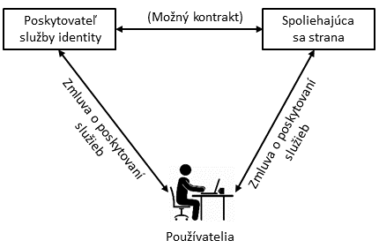
Rámec dôvery
Prístupy pri výmene informácií o identite - Tradičný trojuholník strán zahrnutých do výmeny informácií o identite
Používateľ vyžaduje uistenie, že poskytovateľovi služby identity a spoliehajúcej sa strane môžu byť zverené citlivé informácie a že budú dodržiavať preferencie používateľa a rešpektovať súkromie používateľa. A čo je najdôležitejšie, všetky strany chcú vedieť, či postupy opísané inými stranami sú v skutočnosti tie, ktoré strany vykonávajú, a aké spoľahlivé sú tieto strany.

Slide 73
Rámec dôvery
Otvorený rámec dôvery identity.
Bez nejakého univerzálneho štandardu a rámca musí byť usporiadanie na obrázku na predchádzajúcom slajde replikované vo viacerých kontextoch. Preferovanejším prístupom je vytvorenie otvoreného, štandardizovaného prístupu na dôveryhodnú výmenu identít a atribútov. V zostávajúcej časti budeme skúmať taký prístup, ktorý je čoraz viac akceptovaný.
Táto téma je zaťažená mnohými skratkami, preto je najlepšie začať s definíciou najdôležitejších:
OpenID: Ide o otvorený štandard, ktorý umožňuje používateľom, aby boli autentizovaní určitými spolupracujúcimi sídlami (známe ako Relying Parties) pomocou služby tretej strany, čím sa eliminuje potreba webmasterov poskytovať svoje vlastné ad hoc systémy a umožniť používateľom konsolidovať ich digitálne identity. Používatelia môžu vytvárať kontá so svojími preferovanými poskytovateľmi identity OpenID a potom používať tieto kontá ako základ pre prihlásenie sa na ľubovoľnú webovú stránku, ktorá akceptuje autentizáciu OpenID.
OIDF: Nadácia OpenID je medzinárodná nezisková organizácia jednotlivcov a spoločností, ktorá sa usiluje o podporu, propagáciu a ochranu technológií OpenID. OIDF pomáha komunite tým, že poskytuje potrebnú infraštruktúru a pomáha pri podpore a podpore rozšíreného prijatia OpenID.

Slide 74
Rámec dôvery
ICF: Nadácia Information Card Foundation je nezisková komunita spoločností a jednotlivcov, ktorí spolupracujú na vývoji ekosystému informačných kariet. Informačné karty sú osobné digitálne identity, ktoré môžu ľudia používať online, a kľúčová zložka metasystémov identity. Z vizuálneho hľadiska má každá informačná karta podobu v tvare karty a má priradený názov karty, ktorý umožňuje ľuďom organizovať svoje digitálne identity a jednoducho si vybrať tú, ktorú chcú použiť pre danú interakciu.
OITF: Open Identity Trust Framework je štandardizovaná, otvorená špecifikácia rámca dôvery na výmenu identity a atribútov, ktorú spoločne vyvinuli OIDF a ICF.
OIX: Open Identity Exchange Corporation je nezávislý, neutrálny, medzinárodný poskytovateľ rámcov certifikačnej dôvery v súlade s modelom Open Identity Trust Frameworks.
AXN: Sieť AXN (Atribute Exchange Network) je online internetová brána pre poskytovateľov služieb identity a spoliehajúcich sa strán na efektívny prístup k online atribútom používateľa, ktoré sú potvrdené, povolené a overené, a to vo veľkých objemoch za prijateľné náklady.
Systémoví manažéri musia byť schopní veriť, že atribúty súvisiace so subjektom alebo objektom sú spoľahlivé (autoritatívne) a sú bezpečne vymenené. Jedným z prístupov na poskytovanie dôvery v rámci organizácie je model ICAM, konkrétne komponenty ICAM (obrázok na slajde 64). V kombinácii s funkcionalitou federácie identity, ktorá je zdieľaná s inými organizáciami, sa atribúty môžu vymieňať dôveryhodným spôsobom, čo podporuje bezpečné riadenie prístupu.

Slide 75
Rámec dôvery
V systémoch digitálnej identity funguje rámec dôvery ako certifikačný program. Umožňuje strane, ktorá akceptuje doklad (poverenie) digitálnej identity (nazývaná spoliehajúca sa strana), dôverovať politikám identity, bezpečnosti a ochrany súkromia zo strany, ktorá doklad (poverenia) vydala (strana sa nazýva poskytovateľ služby identity) a naopak. Formálnejšie, OIX definuje rámec dôvery ako množinu overiteľných záväzkov každej z rôznych strán transakcie voči ich protistranám. Tieto záväzky zahrňujú:
opatrenia (vrátane regulačných a zmluvných záväzkov) s cieľom pomôcť zabezpečiť plnenie záväzkov a
nápravné opatrenia v prípade nesplnenia týchto záväzkov.
Rámec dôvery je vytvorený komunitou, ktorej členovia majú podobné ciele a perspektívy. Definuje práva a povinnosti členov tejto komunity; špecifikuje politiky a štandardy špecifické pre komunitu; a definuje procesy a postupy špecifické pre komunitu, ktoré poskytujú záruku. Môžu existovať rôzne rámce dôvery a množiny členov môžu prispôsobiť rámce dôvery tak, aby vyhovovali ich osobitným potrebám.

Slide 76
Rámec dôvery
Obrázok na nasledujúcom slajde ukazuje prvky zahrnuté v OITF. V rámci danej organizácie sú tieto roly súčasťou celkového rámca:
Spoliehajúce sa strany (RP): Tiež nazývané poskytovatelia služieb, to sú entity poskytujúce služby konkrétnym používateľom. RP musia mať dôveru v identitu a/alebo atribúty svojich zamýšľaných používateľov a musia sa spoliehať na rôzne predložené doklady (poverenia), aby sa tieto atribúty a identity osvedčili.
Subjekty: Sú to používatelia služieb RP, vrátane zákazníkov, zamestnancov, obchodných partnerov a účastníkov.
Poskytovatelia atribútov (AP): AP sú entity uznané záujmovou komunitou ako schopné overiť dané atribúty predložené subjektmi a ktoré sú vybavené prostredníctvom AXN vytvoriť konformné doklady atribútov podľa pravidiel a dohôd AXN. Niektoré AP budú zdrojom spoľahlivosti (autoritatívnosti) pre určité informácie; častejšie budú AP sprostredkovatelia odvodených atribútov.
Poskytovatelia identity (IDP): Ide o entity, ktoré sú schopné autentizovať doklady používateľa a ručiť za mená (alebo pseudonymy) subjektov a ktoré sú vybavené systémom AXN alebo iným kompatibilným systémom IDAM (IDentity and Access Management) na vytvorenie digitálnych identít, ktoré sa môžu použiť na indexovanie atribútov používateľov.

Slide 77
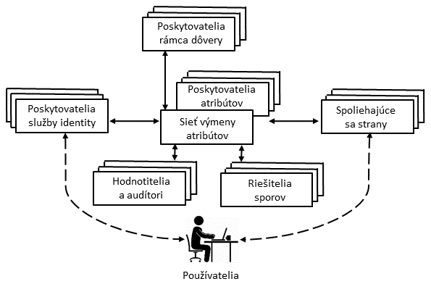
Rámec dôvery
Prístupy pri výmene informácií o identite – Elementy výmeny atribútov identity

Slide 78
Rámec dôvery
Súčasťou AXN sú aj tieto dôležité prvky podpory:
Hodnotitelia: Hodnotitelia hodnotia poskytovateľov služieb identity a RP a potvrdzujú, že sú schopní riadiť sa modelom poskytovateľa OITF.
Audítori: Tieto entity môžu byť vyzvané, aby skontrolovali, či postupy strán boli v súlade s tým, čo bolo dohodnuté pre OITF.
Riešitelia sporov: Tieto entity poskytujú arbitráž a riešenie sporov podľa smerníc OIX.
Poskytovatelia rámcov dôvery: Poskytovateľ rámca dôvery je organizácia, ktorá interpretuje požiadavky tvorcov politík na vlastný plán pre rámec dôvery, ktorý sa potom buduje, a to spôsobom, ktorý je v súlade s minimálnymi požiadavkami stanovenými v špecifikáciach OITF. Takmer vo všetkých prípadoch bude existovať primerane zrejmá kandidátska organizácia, ktorá prevezme túto rolu, pre každý priemyselný sektor alebo veľkú organizáciu, ktorá sa rozhodne, že je vhodné spolupracovať s AXN.

Slide 79
Rámec dôvery
Plné čiary so šípkami na obrázku na slajde 77 označujú dohody s poskytovateľom rámca dôvery pre implementáciu technických, prevádzkových a právnych požiadaviek. Prerušované čiary so šípkami označujú iné dohody, ktoré môžu byť potenciálne týmito požiadavkami ovplyvnené. Vo všeobecnosti by model znázornený na obrázku na slajde 77 fungoval nasledujúcim spôsobom. Zodpovedné osoby v rámci zúčastnených organizáciách určujú technické, prevádzkové a právne požiadavky na výmenu informácií o identite, ktoré patria do ich právomoci. Následne vyberú poskytovateľov OITF na implementáciu týchto požiadaviek. Títo poskytovatelia OITF interpretujú požiadavky do plánu pre rámec dôvery, ktorý môže zahrňovať dodatočné podmienky poskytovateľa OITF. Poskytovateľ OITF preveruje poskytovateľov služieb identity a RP a zazmluvní s nimi, aby pri vykonávaní výmeny informácií o identite dodržiavali jeho požiadavky rámca dôvery. Zmluvy prinášajú ustanovenia týkajúce sa riešiteľov sporov a audítorov na výklad a výkon zmlúv.

Slide 80
Prípadová štúdia: Systém RBAC pre banku
Banka Dresdner zaviedla systém RBAC, ktorý slúži ako užitočná praktická pomôcka. Banka využíva rôzne počítačové aplikácie. Mnohé z nich boli pôvodne vyvinuté pre prostredie sálových počítačov; niektoré z týchto starších aplikácií sú teraz podporované v sieti klient-server, zatiaľ čo iné zostávajú na sálových počítačoch. Existujú aj novšie aplikácie na serveroch. Pred rokom 1990 bol na každom serveri a sálovom počítači použitý jednoduchý systém DAC. Administrátori udržiavali na každom uzle lokálny súbor riadenia prístupu a definovali prístupové práva v každej aplikácii na každom uzle pre každého zamestnanca. Tento systém bol ťažkopádny, časovo náročný a náchylný na chyby. Na zlepšenie systému banka zaviedla systém RBAC, ktorý je celosystémový a v ktorom je stanovenie prístupových práv, na zvýšenie bezpečnosti, rozdelené do troch rôznych administratívnych jednotiek.
Roly v rámci organizácie sú definované kombináciou oficiálnej pozície a pracovnej funkcie. Tabuľka na nasledujúcom slajde poskytuje príklady. Toto sa trochu líši od konceptu roly v štandarde NIST, v ktorom je rola definovaná pracovnou funkciou. Rozdiel je do určitej miery záležitosťou terminológie. V každom prípade štruktúrovanie rolí v banke vedie k prirodzeným prostriedkom na vytvorenie hierarchie dedičstva na základe oficiálnej pozície. V rámci banky existuje prísne čiastočné usporiadanie oficiálnych pozícií v rámci každej organizácie, ktoré odráža hierarchiu zodpovednosti a právomoci. Napríklad pozície vedúci oddelenia, vedúci skupiny a úradník sú v zostupnom poradí.

Slide 81
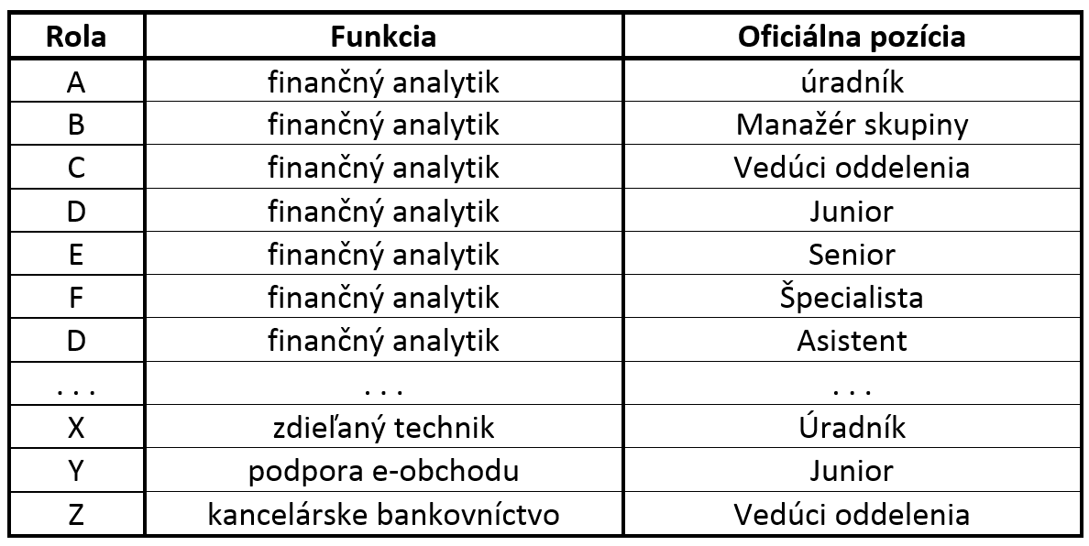
Prípadová štúdia: Systém RBAC pre banku
Príklad banky: Funkcie a roly – Funkcie a oficiálne pozície

Slide 82
Prípadová štúdia: Systém RBAC pre banku
Keď je oficiálna pozícia kombinovaná s pracovnou funkciou, existuje výsledné usporiadanie prístupových práv, ako je uvedené v tabuľke na nasledujúcom slajde. Rola finančného analytika/manažéra skupiny (rola B) má teda viac prístupových práv ako rola finančného analytika/úradníka (rola A). Tabuľka na nasledujúcom slajde označuje, že rola B má v troch aplikáciách aspoň toľko alebo viac prístupových práv ako rola A a tiež má prístupové práva k štvrtej aplikácii. Na druhej strane neexistuje žiadny hierarchický vzťah medzi kancelárskym bankovníctvom/manažérom skupiny a finančným analytikom/úradníkom, pretože pracujú v rôznych funkčných oblastiach. Preto môžeme definovať hierarchiu rolí, v ktorej je jedna rola nadradená druhej v prípade, ak je jej pozícia nadradená a ich funkcie sú identické. Hierarchia rolí umožňuje úsporu definícií prístupových práv, ako sa uvádza v tabuľke na slajde 84.

Slide 83
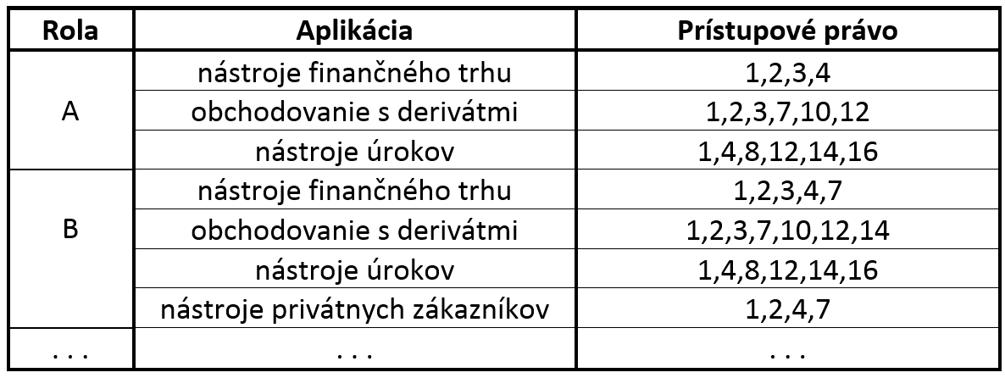
Prípadová štúdia: Systém RBAC pre banku
Príklad banky: Funkcie a roly – Pridelenie povolení

Slide 84
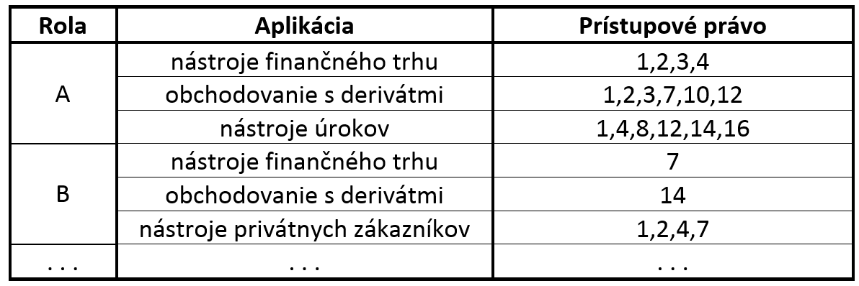
Prípadová štúdia: Systém RBAC pre banku
Príklad banky: Funkcie a roly – Pridelenie povolení s dedičnosťou

Slide 85
Prípadová štúdia: Systém RBAC pre banku
V pôvodnej schéme došlo k priamemu prideleniu prístupových práv jednotlivému používateľovi na aplikačnej úrovni a súviselo s individuálnou aplikáciou. V novej schéme administrácia aplikácie určuje množinu prístupových práv spojenú s každou individuálnou aplikáciou. Daný používateľ, ktorý vykonáva danú úlohu, však nemusí mať povolené všetky prístupové práva spojené s aplikáciou. Keď používateľ vyvolá aplikáciu, aplikácia udelí prístup na základe centrálne poskytnutého bezpečnostného profilu. Samostatná administrácia autorizácie zviazala prístupové práva s rolami a vytvára na použitie bezpečnostný profil na základe roly užívateľa.
Používateľovi je staticky pridelená rola. V zásade (v tomto príklade) môže byť každý používateľ staticky priradený až k štyrom rolám a vybrať si na použitie danú rolu pri vyvolaní konkrétnej aplikácie. To zodpovedá koncepcii relácie NIST. V praxi je väčšina používateľov staticky priradená k jednej role na základe pozície používateľa a pracovnej funkcie.
Všetky tieto zložky sú znázornené na obrázku na nasledujúcom slajde. Oddelenie ľudských zdrojov pridelí každému zamestnancovi, ktorý bude používať systém, jedinečné ID používateľa.
Na základe pozície používateľa a pracovnej funkcie oddelenie pridelí používateľovi jednu alebo viacero rolí. Informácie používateľ/rola sa poskytujú administrátorovi autorizácie, ktorý vytvára bezpečnostný profil pre každého používateľa spojený s ID používateľa a rolu s množinou prístupových práv. Keď používateľ vyvolá aplikáciu, aplikácia sa oboznámi s bezpečnostným profilom daného používateľa a zistí, ktorá podmnožina prístupových práv aplikácie je pre tohto používateľa v tejto role platná.

Slide 86
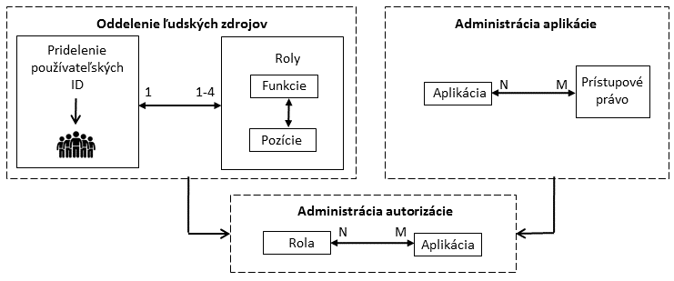
Prípadová štúdia: Systém RBAC pre banku
Príklad administrácie riadenia prístupu

Slide 87
Prípadová štúdia: Systém RBAC pre banku
Rolu možno použiť na prístup k viacerým aplikáciám. Množina prístupových práv spojených s rolou môže teda zahrňovať prístupové práva, ktoré nie sú spojené s jednou z aplikácií, ktoré používateľ vyvoláva. Toto je znázornené v tabuľke na slajde 83. Rola A má početné prístupové práva, ale iba podmnožina týchto práv je použiteľná na každú z troch aplikácií, ktorú môže rola A vyvolať.
Niektoré údaje o tomto systéme sú zaujímavé. V rámci banky existuje 65 oficiálnych pozícií, od pozície úradníka v pobočke, cez riaditeľa pobočky až po člena predstavenstva. Tieto pozície sú kombinované s 368 rôznymi pracovnými funkciami, ktoré poskytuje databáza ľudských zdrojov. Potenciálne teda existuje 23 920 (65 x 368) rôznych rolí, ale počet rolí v bežnom používaní je okolo 1 300. To je v súlade so skúsenosťami iných implementácií RBAC. Modul administrácie autorizácie distribuje denne do aplikácií v priemere 42 000 bezpečnostných profilov používateľov.

